Slide 1
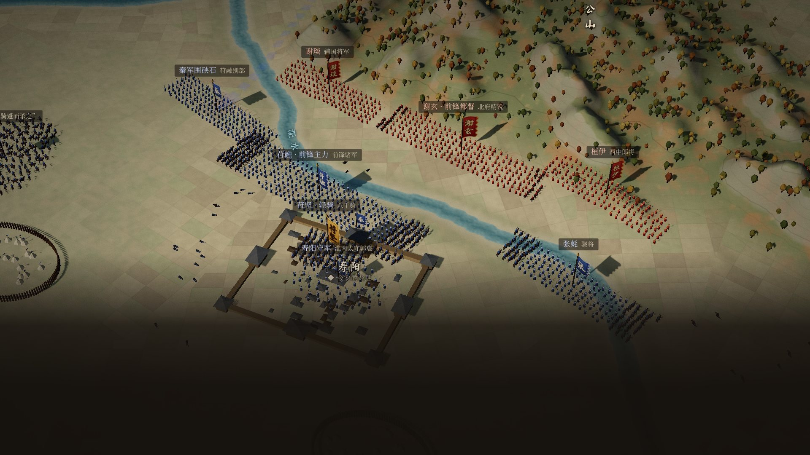
淝水之战
三维战场沙盘 · 分节讲解
东晋太元八年 · 前秦建元十九年 · 公元三八三年 ｜ 十三个时间节点，沙盘全程 3 分 35 秒
Notes:
开场白：公元383年，前秦天王苻坚号称百万南下，东晋以八万之众迎战，最终在寿阳城北的淝水边以少胜多。这场战争留下了“投鞭断流”“草木皆兵”“风声鹤唳”三个成语，也决定了此后两百年南北分立的格局。
今天跟着这座三维沙盘，按十三个时间节点，把两军的路线和战场态势变化从头看一遍。封面这一幕是第九节“临淝对峙”：右上方朱红色是东晋军，左下方靛蓝色是前秦军，中间隔着淝水，近处的城池就是寿阳。
讲解方法：每一节先看沙盘画面，再讲故事、读原文。沙盘按 1× 速度全程约三分三十五秒，可以随时按空格暂停。

Slide 2
跟着沙盘看：这份讲解怎么用
开篇 · 使用方法
一
二
三
每节两页
时间码
操作
先看「画面与节拍」，对照沙盘同一时刻的画面，按秒数跟上箭头与标注；再读「故事与原文」，白话讲经过，旁列史书原文。
沙盘以 1× 速度连续播放，十三节共 3 分 35 秒。每节标出起止时间，以及关键画面出现在本节第几秒；选 0.5× 时秒数加倍。
空格：播放或暂停；← →：上一节、下一节；拖动旋转，滚轮缩放，右键平移。点右上角「自动镜头」回到剧情视角。
沙盘文件：仓库中的 docs/index.html，单文件，双击即可离线打开
Notes:
这份讲解与沙盘配合使用。沙盘从第一节“投鞭断流”开始自动播放，十三个时间节点连续放完约三分三十五秒。
建议的讲法：每到一节，先翻到这一节的“画面与节拍”页——页面底部写着本节在沙盘上的起止时间，以及每个关键画面出现在本节第几秒，观众可以对照屏幕上的箭头和标注；沙盘放完这一节后按空格暂停，再翻到“故事与原文”页，把经过讲清楚，必要时读一两句原文。
如果现场节奏偏快，可以把沙盘右下角的速度改成 0.5×，此时页面上的秒数都要乘以二。也可以用键盘左右方向键直接跳到某一节，沙盘会立即切到该节开头。

Slide 3
读图：颜色与符号
开篇 · 图例
兵力与旗帜
箭头与标注
东晋军：朱红色兵俑与舟船
进军：实心箭头，随时间延伸
前秦军：靛蓝色兵俑与舟船
撤退 / 溃逃：断续的虚线箭头
主将牙旗：旗上写主将姓名，阵亡则倒地
舟师：箭身带白线，走水道
行军时兵俑排成纵队，到达后展开为横阵、营地或围城；溃败时队形散乱，阵亡者倒伏原地。兵俑与舟船经过放大，数量不代表实际人数。
使者 / 信使：金色点线
计划 / 意图：空心虚线
交战
阵亡
成
成语印章
人物原话以对白气泡出现；沙盘右上角「图层」可开关地名、路线、等高线和方格网
Notes:
先教观众读图，后面跟节奏就容易了。
颜色：朱红是东晋，靛蓝是前秦，整场都不变。每一部人马立着一面写着主将姓名的牙旗，例如“苻融”“谢玄”“刘”（刘牢之）。主将阵亡时，牙旗会倒在他战死的地方——第七节梁成、第十节苻融都会看到。
箭头：实心箭头是进军，会随着时间一点点延伸出来；断续的虚线箭头是撤退或溃逃；箭身中间有白线的是舟师（水军），沿淮河、淝水走；金色点线是使者和信使，比如第六节胡彬的告急使者；空心虚线是“计划/意图”，最典型的是第九节苻坚“半渡而击”的设想——它只是计划，并没有真正发生。
标注：圆环表示交战，菱形表示阵亡，红色印章标出成语出处（投鞭断流、草木皆兵、风声鹤唳），对白气泡是人物原话。

Slide 4
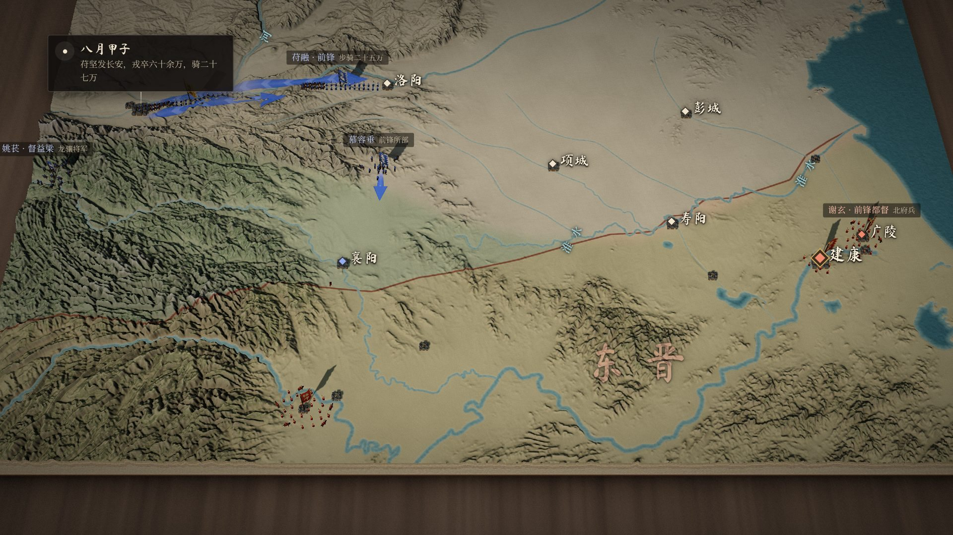
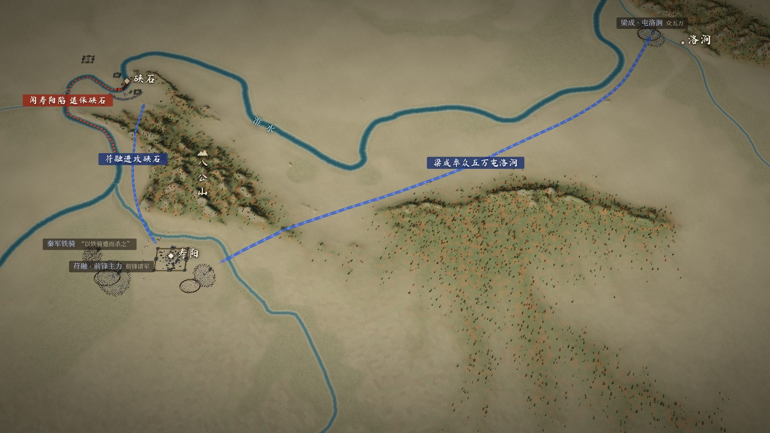
一座看全局，一座看战场
开篇 · 两座沙盘
战略全局 · 约 1260 × 770 公里
淝水战场 · 约 82 × 49 公里
长安到建康，两军的调动、集结与战后北还。第一至三节、第十二至十三节在此展开；地形垂直夸张 ×10。
寿阳、八公山、硖石、洛涧：攻城、夜袭、对峙与决战。第四至十一节在此展开；地形垂直夸张 ×5。
地形据真实高程；水系按东晋时期改绘：黄河走东汉故道，淮河独流入海
Notes:
沙盘分成两张“台面”。
左边是战略全局沙盘，东西约1260公里，从关中的长安一直到江东的建康。第一到第三节（起因、动员、集结）和第十二、十三节（捷报、战后）在这张台面上演示。看这张图要注意三个城市：项城（苻坚驻跸处）、寿阳（前线）、建康（东晋都城）。
右边是淝水战场沙盘，东西约82公里，范围是寿阳周边：西面的颍口、城北的八公山、西北淮河峡口的硖石、东面的洛涧。第四到第十一节在这里演示，第三节结尾镜头会从全局俯冲下来切换到这里。
两张台面的地形都来自真实高程数据，为了看清起伏做了垂直放大。水系按东晋时的样子改绘：黄河走东汉以来的故道，淮河独流入海，海岸线比今天靠西；寿县附近的瓦埠湖等后来才形成的湖泊，画成低洼湿地。

Slide 5
沙盘时间表：何时、何地、何事
开篇 · 十三个时间节点
节 | 名称 | 史书日期 | 公历（儒略历） | 沙盘 | 沙盘时间
一 | 投鞭断流 | 太元七年冬—八年七月 | 382年冬—383年8月 | 全局 | 0:00–0:15
二 | 大举南征 | 八月戊午、甲子 | 383年9月14日、20日 | 全局 | 0:15–0:30
三 | 水陆齐进 | 九月 | 10月13日—11月10日 | 全局 | 0:30–0:47
四 | 寿阳失守 | 十月癸酉 | 11月28日 | 战场 | 0:47–1:02
五 | 栅淮遏东 | 十月下旬 | 约12月初 | 战场 | 1:02–1:16
六 | 轻骑兼道 | 十月下旬—十一月初 | 约12月上旬 | 战场 | 1:16–1:33
七 | 洛涧夜袭 | 十一月 | 12月 | 战场 | 1:33–1:50
八 | 草木皆兵 | 十一月 | 12月 | 战场 | 1:50–2:08
九 | 临淝对峙 | 十一月 | 12月 | 战场 | 2:08–2:24
十 | 淝水决战 | 十一月（一说十月乙亥） | 12月（一说11月30日） | 战场 | 2:24–2:44
十一 | 风声鹤唳 | 决战当日及其后 | 383年冬 | 战场 | 2:44–3:02
十二 | 小儿破贼 | 十一月—十二月 | 383年12月—384年1月 | 全局 | 3:02–3:17
十三 | 南北再分 | 太元九年—十年 | 384—385年 | 全局 | 3:17–3:35
史书日期按东晋太元八年历日换算（十月丙辰朔、十一月丙戌朔），公历为儒略历
Notes:
这张表是整场的“节目单”。史书日期按东晋太元八年历日换算：十月初一是丙辰日，十一月初一是丙戌日，换成儒略历公历。寿阳陷落的十月癸酉，就是公元383年11月28日。
“沙盘时间”是从第一节开始按 1× 速度连续播放时的时刻，全程三分三十五秒。前三节和最后两节在“全局沙盘”上（长安到建康），中间第四到第十一节切换到“淝水战场沙盘”（寿阳一带），切换时画面会从全局俯冲到寿阳。
第十节的日期有两说：《资治通鉴》放在十一月，《晋书·孝武帝纪》写作“十月乙亥”，即11月30日。沙盘和本讲解采用《通鉴》，同时列出异说，后面“考证与存疑”一页会再说明。

Slide 6
两军人物：谁在沙盘上
开篇 · 人物
前秦 · 靛蓝
东晋 · 朱红
苻坚
前秦天王，亲率大军南征
谢安
宰辅，坐镇建康，总统诸军
苻融
阳平公，苻坚之弟，督前锋；战死淝水
谢石
尚书仆射、征讨大都督，谢安之弟
张蚝
后将军，骁将，随苻融为前锋
谢玄
前锋都督，谢安之侄，统北府兵
梁成
卫将军，屯洛涧；为刘牢之所斩
谢琰
辅国将军，谢安之子
慕容垂
冠军将军，前燕宗室；战后复建燕国
桓伊
西中郎将，渡淝水的主将之一
姚苌
龙骧将军，督益、梁州；战后建后秦
刘牢之
广陵相，北府猛将；夜袭洛涧
朱序
秦尚书，原东晋襄阳守将；阵后呼“秦兵败矣”
胡彬
龙骧将军，率水军五千援寿阳
桓冲
荆州刺史，镇守长江中游西线
官职据《资治通鉴》卷一〇五；沙盘上每部人马的牙旗写着主将姓名
Notes:
两边的主角先认一认，沙盘牙旗上写的就是这些名字。
前秦：苻坚（fú jiān）亲征；他的弟弟阳平公苻融督前锋，是前线实际的指挥者，后来战死淝水。张蚝是骁将。梁成屯驻洛涧，被刘牢之夜袭斩杀。慕容垂是前燕宗室、姚苌是羌人首领，二人都在秦军中，战后分别复建燕国（后燕）、建立后秦——这条伏线贯穿到最后一节。朱序原是东晋守襄阳的将领，被俘后在秦为官，这次却暗中帮了晋军。
东晋：谢安坐镇建康，谢石是名义上的征讨大都督（《通鉴》），真正冲在前面的是侄子谢玄和他的北府兵，北府猛将刘牢之打了洛涧这一仗；谢安之子谢琰、西中郎将桓伊与谢玄一起渡淝水。胡彬带五千水军去救寿阳，没赶上，退守硖石。桓冲在荆州牵制西线，开场第一节就会看到他攻襄阳。
注：《晋书·谢安传》说“加安征讨大都督”，《通鉴》则以谢石为征讨大都督，此处从《通鉴》。

Slide 7
兵力悬殊：八十七万对八万
开篇 · 兵力
前秦
东晋
87万
8万
“戎卒六十余万，骑二十七万”；前锋苻融步骑二十五万，至颍口时“兵三十万”。
谢石、谢玄、谢琰、桓伊等“众共八万”（《晋书·苻坚载记》作“水陆七万”），另有胡彬水军五千。
但淝水一线的秦军远没有这么多：苻坚“留大军于项城，引轻骑八千”赶到寿阳；凉州之兵才到咸阳，蜀、汉之兵还在顺流而下。
引文据《资治通鉴》卷一〇五
Notes:
史书记载的兵力对比极其悬殊：前秦“戎卒六十余万，骑二十七万”，合计八十七万以上，还不算三万多名良家子组成的羽林郎；东晋迎战的谢石、谢玄等只有八万（《晋书·苻坚载记》作水陆七万），加上胡彬的五千水军。沙盘第二、三节的面板上用小人图表示这个比例，每个小人代表一万人。
但要提醒观众：这是全国动员的总数，并不是淝水岸边的兵力。苻坚到项城后，把大军留在那里，自己只带八千轻骑赶去寿阳；凉州兵刚到咸阳，蜀、汉兵还在长江上游顺流而下，幽、冀兵到了彭城。真正在寿阳一带与晋军对阵的，是苻融的前锋诸军。史书没有留下确数，沙盘上标作“十余万”只是概数示意。这也是理解后面战局的关键：晋军要做的，是在秦军各路集结之前，把前锋打垮。

Slide 8
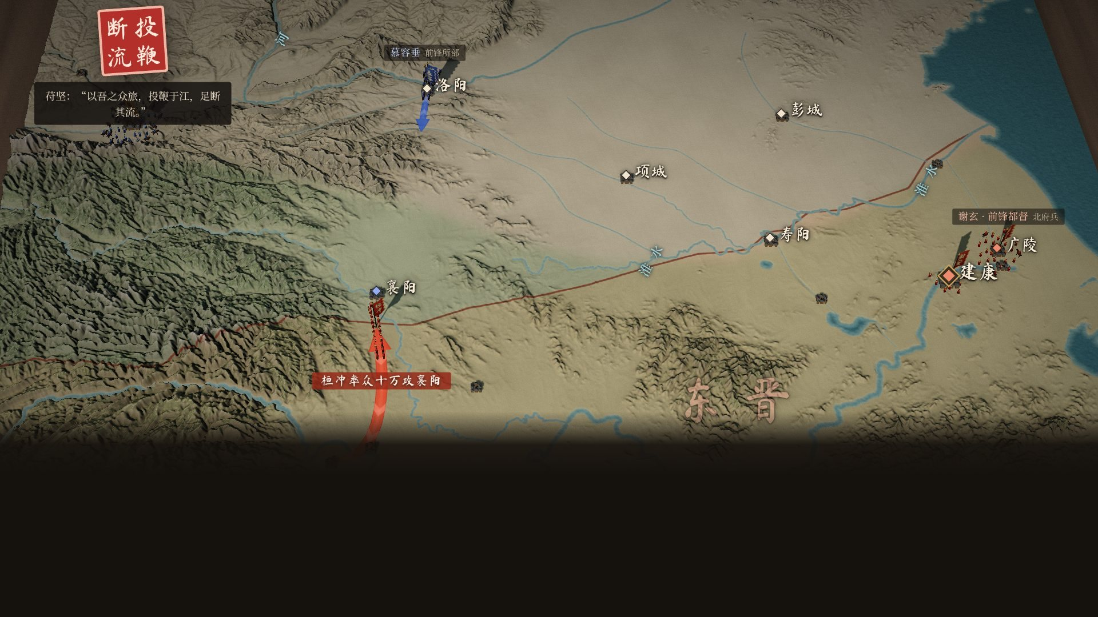
投鞭断流
第一节 · 全局沙盘
沙盘节拍 本节 0:00–0:15，共 15 秒（1× 速度）
第 1 秒
第 3 秒
第 6 秒
第 7 秒
第 9 秒
长安：“投鞭断流”印章与苻坚原话
红箭头：桓冲率众十万攻襄阳
蓝箭头：苻叡、慕容垂步骑五万救襄阳
襄阳交战：五月出师，七月退还
红色虚线：桓冲退还上明
太元七年冬 — 八年七月
公元382年冬 — 383年8月
Notes:
【沙盘 0:00–0:15】按播放键后，镜头从高处降到全局沙盘上，故事开始。
请观众先找到左上方的长安：第1秒，长安旁弹出红色印章“投鞭断流”和苻坚的原话。接着看南面的襄阳：第3秒，一支红色箭头从长江边向北伸向襄阳，这是东晋荆州刺史桓冲率众十万进攻襄阳；第6秒，蓝色箭头从洛阳方向南下，是苻叡、慕容垂率步骑五万来救；第7秒襄阳出现交战标记；第9秒，红色虚线折回南方——桓冲退还上明。
这一节的意思是：南征尚未开始，两国已在襄阳先过了一招。画面右边的建康、广陵已经立着谢安、谢玄的牙旗。

Slide 9
苻坚决意南征
第一节 · 投鞭断流 · 故事与原文
前秦天王苻坚重用王猛，先后灭前燕、前凉与代国，又取东晋梁、益二州和襄阳，统一北方。太元七年（382年）十月，他在长安太极殿召集群臣，提出亲率大军伐晋。权翼、石越等纷纷反对，石越说晋有长江之险；苻坚答道：以我军之众，把马鞭投进长江，就足以截断江流。苻融私下苦谏，又提醒鲜卑、羌人遍布京畿，恐生内变，苻坚不听。次年五月，东晋桓冲率众十万攻襄阳，秦遣苻叡、慕容垂率步骑五万往救；七月，慕容垂夜令军士每人持十炬系于树枝，光照数十里，桓冲退回上明。
「今略计吾士卒，可得九十七万，吾欲自将以讨之，何如？」……石越曰：「……且彼据长江之险，民为之用，殆未可伐也！」坚曰：「……今以吾之众，投鞭于江，足断其流，又何险之足恃乎！」
——《资治通鉴》卷一〇四 · 太元七年冬十月
「垂夜命军士人持十炬，系于树枝，光照数十里。冲惧，退还上明。」
——《资治通鉴》卷一〇五 · 太元八年七月
字词 投鞭断流：投下马鞭就能截断江流，形容兵多势众。上明：桓冲驻地，在今湖北松滋。
太元七年冬 — 八年七月 · 公元382年冬 — 383年8月 · 沙盘 0:00–0:15
Notes:
读音：苻 fú，淝 féi，叡 ruì。
这一节交代战争的起因。苻坚在382年冬的太极殿会议上估算“可得九十七万”兵力，决意亲征；反对者很多——权翼说晋“君臣辑睦，内外同心”，石越说晋“据长江之险”。苻坚那句“投鞭于江，足断其流”，《晋书·苻坚载记》作“以吾之众旅，投鞭于江，足断其流”，沙盘上长安旁的印章引的就是《晋书》这一句。
苻融的劝谏值得一提：他说伐晋有三难——天道不顺、晋国无衅、我军数战兵疲；又说陛下宠育鲜卑、羌、羯，布满京畿，太子只带弱卒数万留守，恐生肘腋之变。这番话后来几乎句句应验。
383年夏天的襄阳之战是正式南征前的一次交锋：桓冲攻襄阳，慕容垂夜里让士兵把十支火把绑在树枝上，火光照耀数十里，虚张声势，桓冲退回上明。沙盘上这一段就是开场的红色箭头与随后的红色虚线。

Slide 10
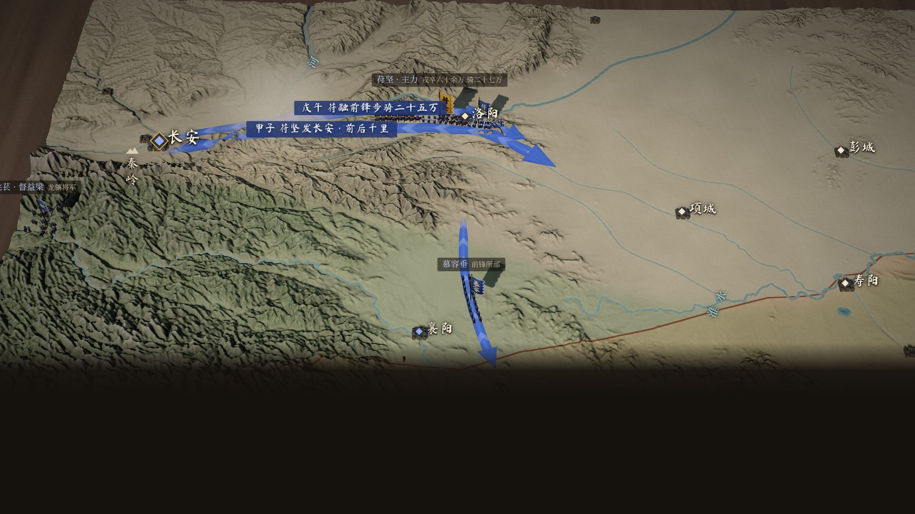
大举南征
第二节 · 全局沙盘
沙盘节拍 本节 0:15–0:30，共 15 秒（1× 速度）
第 0 秒
第 5 秒
第 6 秒
第 12 秒
长安“八月戊午”：苻融督前锋二十五万出发
“八月甲子”：苻坚发长安，主力粗箭头“前后千里”
慕容垂所部南下，日后攻郧城
苻融前锋过洛阳，折向颍口
太元八年八月戊午、甲子
公元383年9月14日、20日
Notes:
【沙盘 0:15–0:30】画面移到关中与中原之间。
第0秒，长安弹出“八月戊午”卡片：苻融督张蚝、慕容垂等步骑二十五万为前锋，一支蓝色箭头向东伸出。第5秒，“八月甲子”：苻坚本人从长安出发，更粗的一支蓝色箭头沿渭河—黄河一线东进，标签写着“前后千里”。第6秒，慕容垂所部向南分出，日后去攻郧城。第12秒，前锋过洛阳后折向东南，目标颍口。
面板上的小人图表示兵力：前秦八十七万对东晋八万，每个小人一万人。可以在这里暂停，让观众感受一下这个差距。

Slide 11
前后千里，旗鼓相望
第二节 · 大举南征 · 故事与原文
苻坚下诏大举伐晋：百姓每十丁出一兵，二十岁以下有材勇的良家子都拜为羽林郎，应募而来的有三万余骑。朝臣多不愿苻坚亲征，只有慕容垂、姚苌和良家子劝行。苻融进谏：鲜卑、羌人是我们的仇敌，常盼天下有变以逞其志，他们的计策不可听，苻坚不听。八月戊午（9月14日），苻融督张蚝、慕容垂等步骑二十五万为前锋；姚苌为龙骧将军，督益、梁州诸军事。甲子（9月20日），苻坚从长安出发，戎卒六十余万、骑二十七万，旗鼓相望，前后千里。
「八月，戊午，坚遣阳平公融督张蚝、慕容垂等步骑二十五万为前锋……甲子，坚发长安，戎卒六十余万，骑二十七万，旗鼓相望，前后千里。」
慕容楷、慕容绍言于慕容垂曰：「主上骄矜已甚，叔父建中兴之业，在此行也！」垂曰：「然。非汝，谁与成之！」
——《资治通鉴》卷一〇五 · 太元八年八月
字词 良家子：清白人家的子弟。龙骧将军：苻坚即位前曾任此职，故说“未尝轻以授人”。
太元八年八月戊午、甲子 · 公元383年9月14日、20日 · 沙盘 0:15–0:30
Notes:
这一节是总动员。注意两个日期：戊午（9月14日）前锋先出，甲子（9月20日）苻坚本人从长安出发，相隔六天。沙盘上长安先后弹出“八月戊午”“八月甲子”两张卡片，两条蓝色箭头一前一后向东延伸。
动员的规模：每十个成年男子出一个兵，又招来三万多骑良家子弟当羽林郎。苻坚甚至预先许诺，攻下建康后让晋孝武帝司马昌明当尚书左仆射、谢安当吏部尚书、桓冲当侍中，“势还不远，可先为起第”——可见他的自信。
伏笔：慕容垂的两个侄子私下对他说，“叔父建中兴之业，在此行也”，慕容垂答“非汝，谁与成之”。慕容垂和姚苌是这次南征最积极的支持者，而战后复国、自立的也正是他们两人。还有一个插曲：苻坚任命姚苌为龙骧将军时说“昔朕以龙骧建业，未尝轻以授人”，左将军窦冲当场说“王者无戏言，此不祥之征也”。

Slide 12
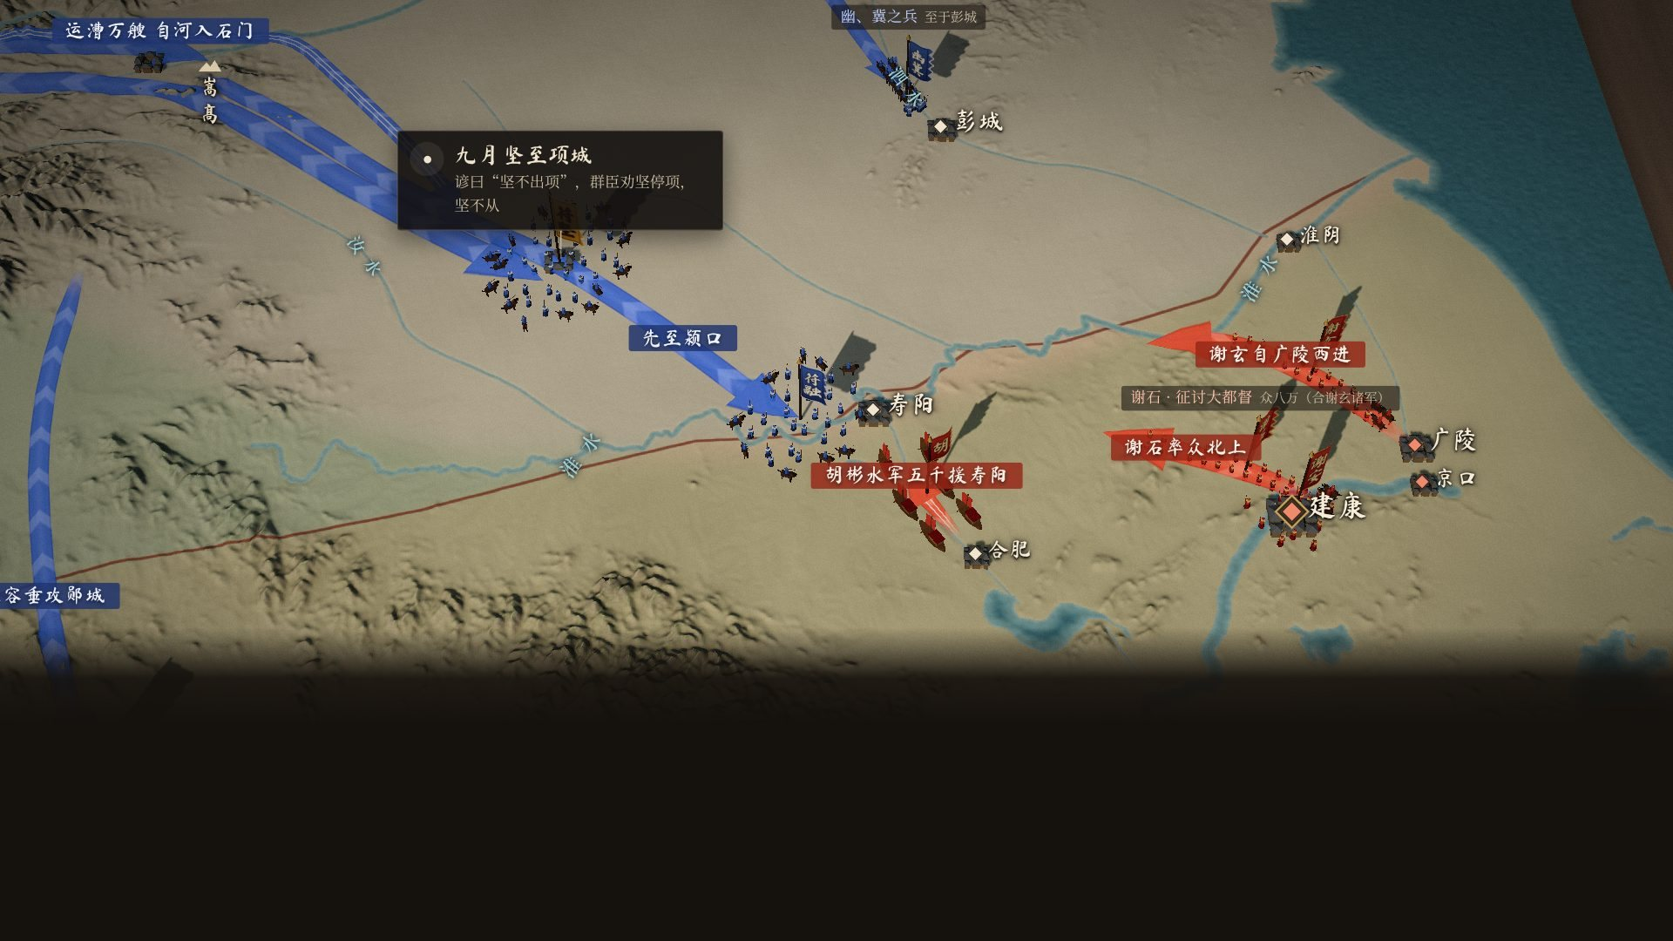
水陆齐进
第三节 · 全局沙盘
沙盘节拍 本节 0:30–0:47，共 17 秒（1× 速度）
第 1 秒
第 2 秒
第 5 秒
第 6 秒
第 12 秒
运漕万艘：漕船自黄河入石门
凉州、蜀汉、幽冀之兵分路在途；建康“围棋赌墅”
谢玄、谢石率晋军北上，胡彬水军援寿阳
“九月坚至项城”：坚不出项
“谢安却之”；镜头飞向寿阳，换战场沙盘
太元八年九月
公元383年10月13日 — 11月10日
Notes:
【沙盘 0:30–0:47】这是全局沙盘最热闹的一节，可以放慢速度或暂停讲。
第1秒，漕运船队从黄河经石门南下（“运漕万艘”）。第2秒，三路秦军同时出现在途中：凉州兵刚到咸阳，蜀汉兵沿长江顺流而下（舟师箭头），幽冀兵到了彭城；同时建康弹出“围棋赌墅”——谢安在下棋。第5秒，红色箭头登场：谢玄从广陵西进、谢石北上，胡彬五千水军沿淮河去救寿阳。第6秒，项城弹出“九月坚至项城”：谚曰“坚不出项”，群臣劝苻坚留在项城，他不听。第8秒起，一支空心虚线从荆州上明伸向建康，那是桓冲派来入卫的三千精兵——第12秒弹出“谢安却之”，这支兵并没有真的到建康。
本节末尾，镜头从全局俯冲到寿阳，台面切换为淝水战场。

Slide 13
东西万里；晋廷定策
第三节 · 水陆齐进 · 故事与原文
九月，苻坚到达项城。这时凉州兵才到咸阳，蜀、汉之兵正顺流而下，幽、冀之兵到了彭城，东西万里，水陆并进，漕船上万艘；苻融等前锋三十万已先到颍口。东晋以尚书仆射谢石为征讨大都督、徐兖二州刺史谢玄为前锋都督，与谢琰、桓伊等共八万迎战，又派胡彬率水军五千援寿阳。京城震恐，谢玄向谢安问计，谢安神色安然，只说“已别有旨”，随即出游山墅，与谢玄围棋赌墅。桓冲派精锐三千入卫京师，谢安坚辞不受；桓冲叹道：天下事已可知，吾其左衽矣！
「九月，坚至项城，凉州之兵始达咸阳，蜀、汉之兵方顺流而下，幽、冀之兵至于彭城，东西万里，水陆齐进，运漕万艘。阳平公融等兵三十万，先至颍口。」
「安遂命驾出游山墅，亲朋毕集，与玄围棋赌墅。」
「谢安固却之，曰：『朝廷处分已定，兵甲无阙，西藩宜留以为防。』」
——《资治通鉴》卷一〇五 · 太元八年九月
字词 赌墅：以别墅作赌注下棋。左衽：衣襟左掩，指沦为胡人治下。
太元八年九月 · 公元383年10月13日 — 11月10日 · 沙盘 0:30–0:47
Notes:
这一节是全局沙盘上最“满”的画面：秦军从西、北、东北三个方向分路南下，漕船从黄河入石门、经汝颍运粮；晋军则从广陵、建康北上。请观众注意秦军之“散”：苻坚本人到了项城，可凉州兵刚到咸阳，蜀汉兵还在长江上游，幽冀兵在彭城——号称百万，却远未集结。
项城有一个小插曲：当时有谚语说“坚不出项”，群臣劝苻坚就停在项城坐镇，苻坚不听（见《晋书·苻坚载记》），后来他轻骑赶往寿阳。
东晋这边：任命谢石、谢玄等八万人迎战，胡彬五千水军去救寿阳。谢安的镇定是这一节的看点：谢玄来问计，他只说“已别有旨”；谢玄让张玄再去问，谢安干脆驾车去山中别墅，与谢玄下棋，以别墅为赌注。谢安棋艺平时不如谢玄，这天谢玄心里惧怕，反而输了。荆州桓冲派三千精兵来保卫京城，被谢安退回；桓冲对僚佐叹息“吾其左衽矣”，意思是我们恐怕要做胡人的臣民了。
本节结尾，镜头从全局沙盘俯冲到寿阳，切换到淝水战场沙盘。

Slide 14
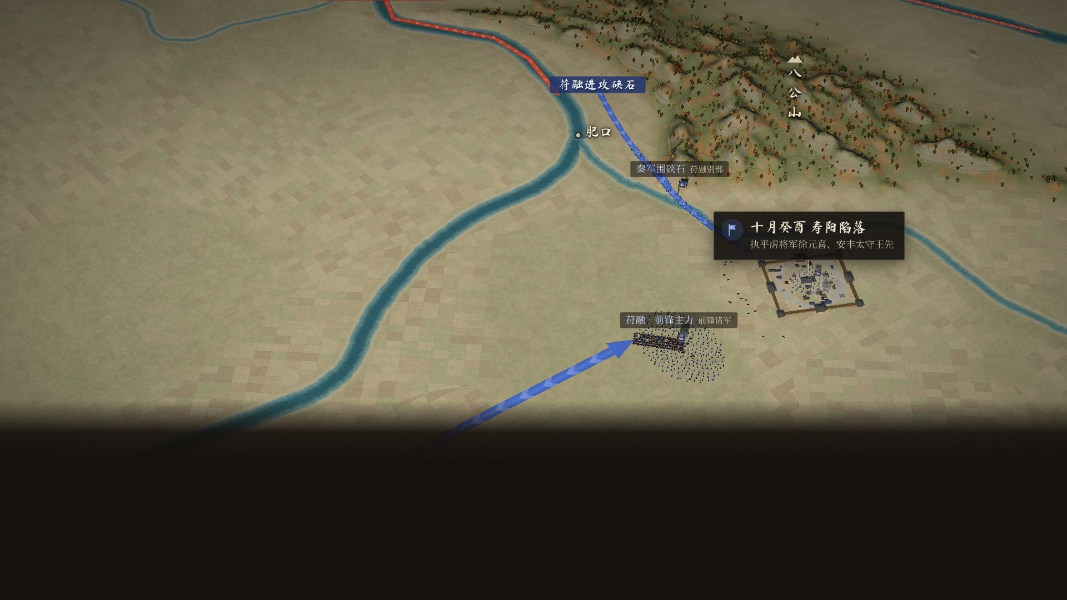
寿阳失守
第四节 · 战场沙盘
沙盘节拍 本节 0:47–1:02，共 15 秒（1× 速度）
第 0 秒
第 2 秒
第 8 秒
第 11 秒
第 11 秒
胡彬水军沿淮西上，赶援寿阳
苻融前锋自颍口渡淮，进逼寿阳
“攻寿阳”：秦军围城，城中起火
“十月癸酉 寿阳陷落”，城头易帜
胡彬折返硖石；第12秒苻融分兵进攻
太元八年十月癸酉
公元383年11月28日
Notes:
【沙盘 0:47–1:02】台面已切换为淝水战场。先帮观众定位：画面中央偏右的方城是寿阳，城北是淝水，再往北的山地是八公山；左上角淮河穿山而过的地方是硖石。
第0秒，红色舟师箭头沿淮河西上——胡彬五千水军赶来援救寿阳。第2秒，蓝色箭头从西南的颍口方向渡淮东进，苻融前锋直扑寿阳。第8秒，“攻寿阳”标记出现，城下有攻城的烟火。第11秒，“十月癸酉 寿阳陷落”，城头旗帜由红转蓝；同时胡彬的舟师掉头退往硖石，第12秒苻融分兵进攻硖石。
讲解要点：晋军援兵晚到一步，寿阳一失，秦军就在淮南有了立足点，胡彬被困在硖石。

Slide 15
苻融渡淮，胡彬退保硖石
第四节 · 寿阳失守 · 故事与原文
十月，苻融率前锋从颍口渡过淮河，进攻寿阳。寿阳就是寿春（今安徽寿县），东晋避讳改称寿阳，城北临淝水，北望八公山。癸酉日（11月28日），寿阳城破，晋平虏将军徐元喜、安丰太守王先被俘，苻融以参军郭褒为淮南太守。胡彬的水军赶来增援，未到城已失陷，只得退守西北淮河峡口的硖石，苻融随即分兵围攻。同月，慕容垂在西线攻克郧城。秦军就此在淮南站稳脚跟，晋军在前沿只剩孤立的硖石。
「冬，十月，秦阳平公融等攻寿阳；癸酉，克之，执平虏将军徐元喜等。融以其参军河南郭褒为淮南太守。慕容垂拔郧城。胡彬闻寿阳陷，退保硖石，融进攻之。」
——《资治通鉴》卷一〇五
「淮水东过寿春县北，右合肥水；又北迳山峡中，谓之峡石，对岸山上结二城，以防津要。」
——胡三省注引《水经注》
字词 硖石：淮河穿山而过的峡口，两岸山上各筑一城，扼守渡口。王先被俘一事见《晋书·苻坚载记》。
太元八年十月癸酉 · 公元383年11月28日 · 沙盘 0:47–1:02
Notes:
读音：硖 xiá，郧 yún，颍 yǐng。
从这一节起换到“淝水战场沙盘”，范围约82×49公里：西边是颍口（颍水入淮处），中间是寿阳城和城北的八公山，西北是淮河穿山而过的硖石，东边是洛涧。
寿阳是这场战争的焦点。它就是寿春，东晋为避讳改称寿阳；城北临淝水，淝水绕城向西北流入淮河，入淮处叫肥口。苻融的前锋从颍口渡淮东进，十月癸酉（公历11月28日）攻克寿阳，晋将徐元喜被俘，苻融让参军郭褒当了淮南太守。胡彬带五千水军赶来时城已陷落，只好退到硖石固守，秦军随即围攻硖石。
沙盘上请留意：寿阳城头的旗帜在本节由红变蓝，城下有攻城的烟火；胡彬的红色舟师箭头折返硖石。同一个月，西线的慕容垂攻下了郧城（今湖北京山一带），所以决战时他的三万人不在淝水，这一点到第十二节会再提到。

Slide 16
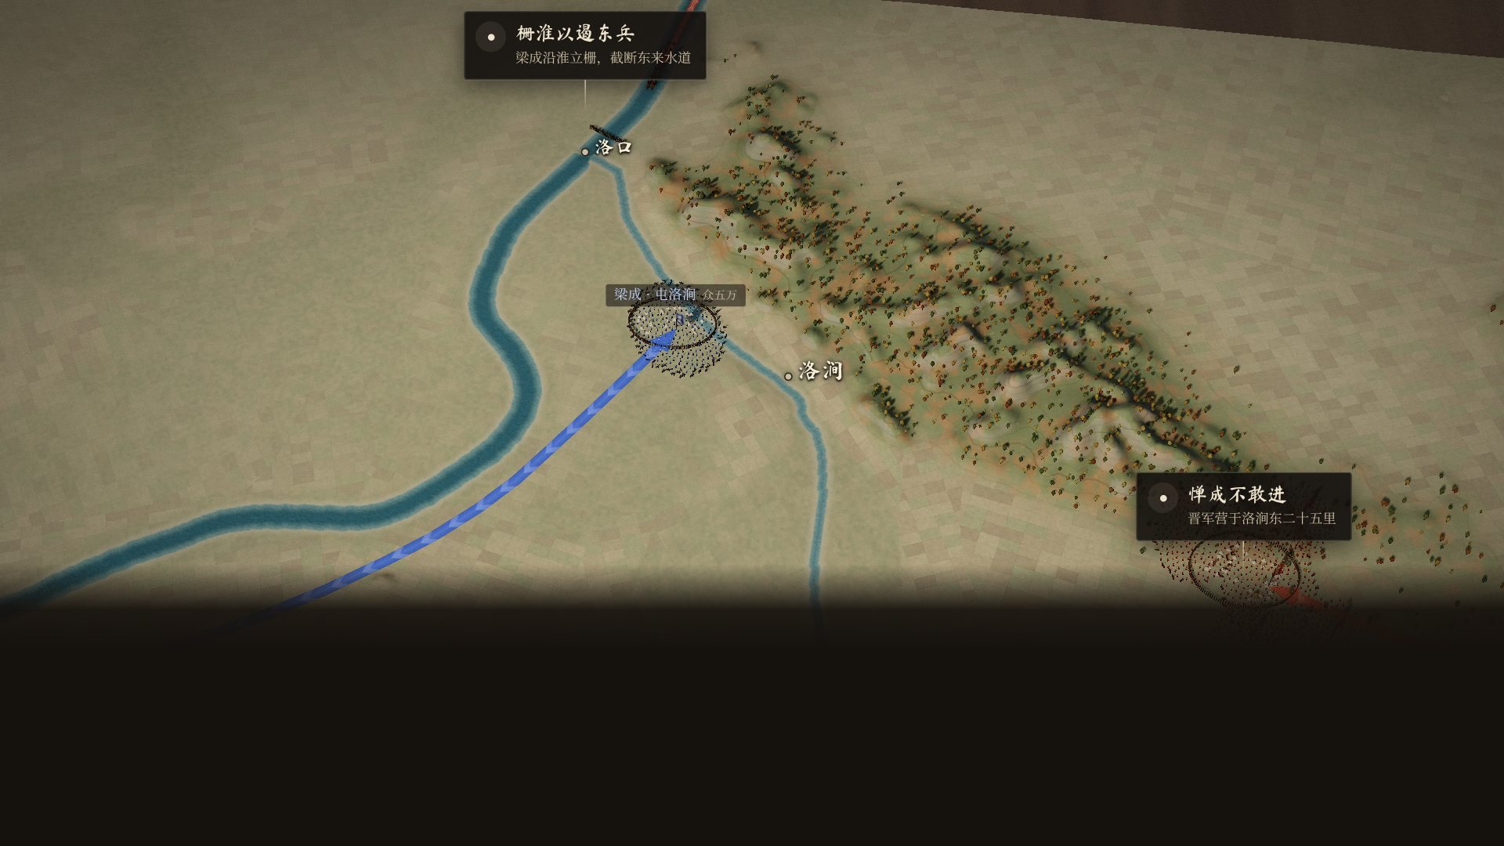
栅淮遏东
第五节 · 战场沙盘
沙盘节拍 本节 1:02–1:16，共 14 秒（1× 速度）
第 1 秒
第 4 秒
第 5 秒
第 8 秒
第 9 秒
梁成率众五万东进洛涧
晋军进至洛涧东二十五里扎营
晋军舟师受阻于淮栅
“栅淮以遏东兵”：淮上木栅
晋营：“惮成不敢进”
太元八年十月下旬
约公元383年12月初
Notes:
【沙盘 1:02–1:16】镜头移到寿阳以东的洛涧。
第1秒，一支蓝色箭头从寿阳向东延伸：梁成率五万人东进，在洛涧西岸扎下圆形营垒。第4秒，东面的红色箭头到达：谢石、谢玄的晋军在洛涧以东二十五里扎营；第5秒，晋军舟师沿淮河上来，被挡在木栅前。第8秒，洛口附近弹出“栅淮以遏东兵”，淮河上出现一排木栅；第9秒，晋营弹出“惮成不敢进”。
讲解要点：这是一个僵局——晋军被挡在洛涧以东，硖石的胡彬与大军隔绝。打破僵局的，是下一节截获的一封信和一位秦营中的“内应”。

Slide 17
梁成屯洛涧，晋军不敢进
第五节 · 栅淮遏东 · 故事与原文
攻下寿阳后，苻融派卫将军梁成与扬州刺史王显、弋阳太守王咏等率众五万东进，屯驻洛涧（今窑河—洛河一带），并沿淮河竖起木栅，“栅淮以遏东兵”：既截断晋军沿淮西上的水陆通道，也断绝了硖石胡彬与大军会合的可能。《晋书》说梁成曾屡败晋军。谢石、谢玄等进至离洛涧二十五里处扎营（一晋里约合今435米，约11公里），忌惮梁成，不敢前进。沙盘上可以看到晋军舟师被淮上木栅挡住，晋营与梁成营隔着洛涧相持。
「秦卫将军梁成等帅众五万屯于洛涧，栅淮以遏东兵。谢石、谢玄等去洛涧二十五里而军，惮成不敢进。」
——《资治通鉴》卷一〇五
「梁成与其扬州刺史王显、弋阳太守王咏等率众五万，屯于洛涧，栅淮以遏东军。成频败王师。」
——《晋书·苻坚载记》
「洛涧上承死马塘水，北历秦墟，下注淮，谓之洛口。」
——胡三省注引《水经注》
字词 栅淮：沿淮河立木栅。遏：阻挡。惮：畏惧。帅：读作“率”。
太元八年十月下旬 · 约公元383年12月初 · 沙盘 1:02–1:16
Notes:
读音：涧 jiàn，弋阳 yì yáng，惮 dàn。
洛涧是淮河南岸的一条支流，即今天的窑河—洛河，入淮处叫洛口，在寿阳以东约四十公里。梁成在这里扎下五万人的营垒，又沿淮河打下木栅。这一招很要紧：东晋援军从广陵方向来，水军要沿淮河逆流西上，步骑要沿淮南岸西进，洛涧和淮栅正好把这两条路都卡住了；同时，被围在硖石的胡彬也因此与大军隔绝。
晋军走到离洛涧二十五里的地方就停下扎营，“惮成不敢进”。二十五里按晋代一里约四百三十五米计算，大约十一公里，沙盘上的晋军大营就是按这个距离示意摆放的，确切营址史书没有记载。
兵力上有个小出入：《通鉴》和《晋书·苻坚载记》都说梁成有五万人，《晋书·刘牢之传》则说“梁成又以二万人屯洛涧”。

Slide 18
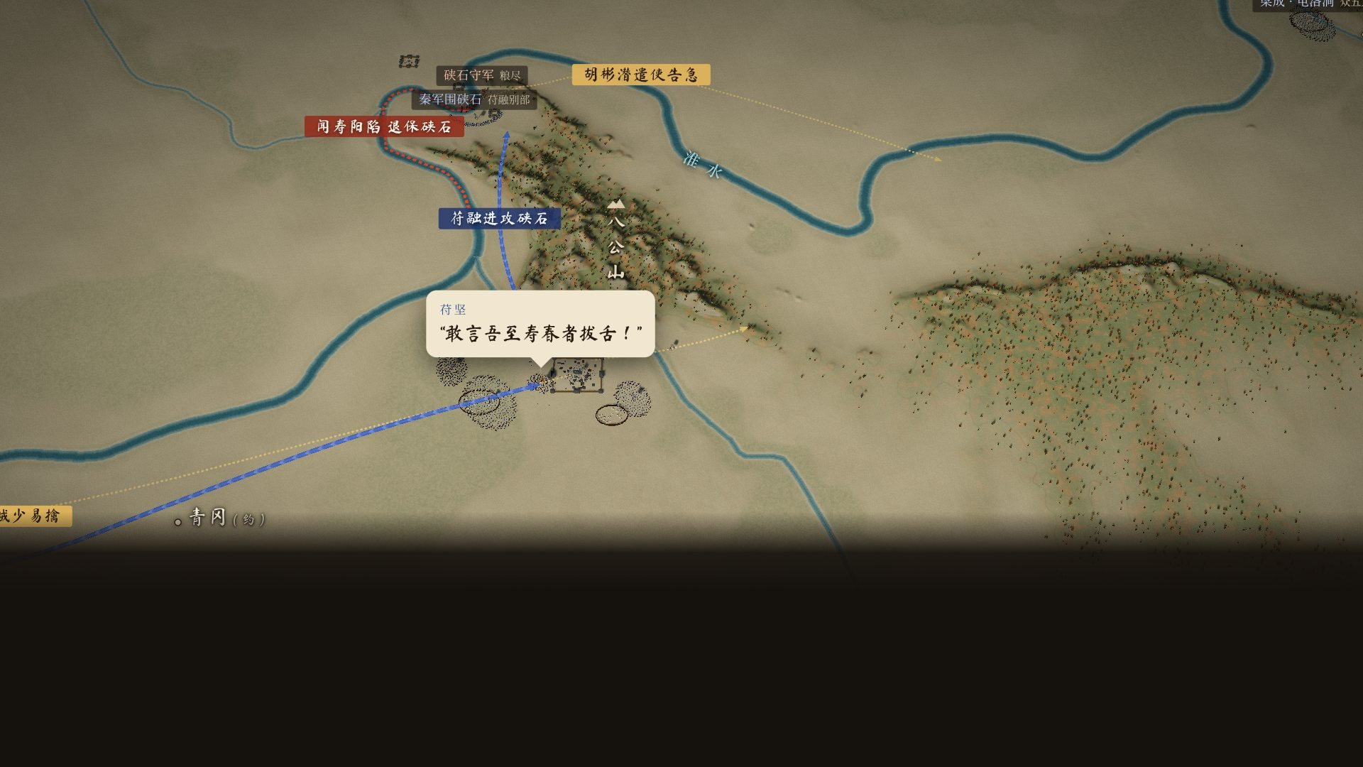
轻骑兼道
第六节 · 战场沙盘
沙盘节拍 本节 1:16–1:33，共 17 秒（1× 速度）
第 0 秒
第 1 秒
第 2 秒
第 4 秒
第 10 秒
硖石：胡彬粮尽，扬沙示敌
告急使者出硖石，第3秒为秦军所获
苻融驰使项城：“贼少易擒”
苻坚轻骑八千兼道赴寿阳；第7秒“拔舌”令
朱序赴晋营；第14秒私谓谢石“宜速击之”
太元八年十月下旬 — 十一月初
约公元383年12月上旬
Notes:
【沙盘 1:16–1:33】镜头拉远，能同时看到硖石、寿阳和东面的晋营——这一节的主角是几条金色点线（使者与信使）。
第0秒，硖石弹出“粮尽 · 扬沙示敌”。第1秒，一条金色点线从硖石出发向东，是胡彬派去向谢石告急的使者；第3秒，它在半路被截住，弹出“使者为秦军所获”，信中写着“今贼盛，粮尽，恐不复见大军”。第2秒，另一条金色点线从寿阳向西：苻融派快马去项城报信，“贼少易擒”。第4秒，蓝色箭头从西边赶来——苻坚丢下大军，只带八千轻骑兼程赶到寿阳；第7秒，寿阳城旁弹出苻坚的命令“敢言吾至寿春者拔舌”。第10秒，又一条金色点线从寿阳伸向晋营：朱序奉命去劝降；第14秒，晋营弹出朱序私下对谢石说的话：“今乘诸军未集，宜速击之”。
讲解要点：同一封截获的信，让苻坚轻敌冒进；同一次劝降，却让晋军得到了秦军的底细。

Slide 19
苻坚亲至寿阳，朱序暗中献策
第六节 · 轻骑兼道 · 故事与原文
困守硖石的胡彬粮尽，据《晋书》，他扬沙示敌，伪装存粮，暗中派人向谢石告急。信使被秦军截获。苻融立刻派快马报告苻坚：晋军兵少易擒，只怕逃走，应当速来。苻坚于是把大军留在项城，亲率轻骑八千兼程赶到寿阳，还下令“敢言吾至寿春者拔舌”。他派尚书朱序到晋营劝降。朱序原是东晋襄阳守将，襄阳陷落时被俘入秦，此时却私下劝谢石：趁秦军诸部未集，速战，只要打败其前锋，秦军便会丧失锐气。谢石得知苻坚已到，十分恐惧，想坚守不战；谢琰劝他听从朱序之言。
「胡彬粮尽，潜遣使告石等曰：『今贼盛粮尽，恐不复见大军！』秦人获之，送于阳平公融。融驰使白秦王坚曰：『贼少易擒，但恐逃去，宜速赴之！』坚乃留大军于项城，引轻骑八千，兼道就融于寿阳。」
「序私谓石等曰：『若秦百万之众尽至，诚难与为敌。今乘诸军未集，宜速击之；若败其前锋，则彼已夺气，可遂破也。』」
——《资治通鉴》卷一〇五
胡注 苻融原本力主晋不可伐，“今临敌乃轻脱如此，亦天夺其鉴也。”
太元八年十月下旬 — 十一月初 · 约公元383年12月上旬 · 沙盘 1:16–1:33
Notes:
这一节是战局的转折，信息全靠“信使”在跑，沙盘上用金色点线表示。
先是胡彬：硖石粮尽，《晋书》说他“诈扬沙以示融军”，把沙子当粮食扬给秦军看，同时派人去给谢石送信：“今贼盛粮尽，恐不复见大军！”——意思是再不来，就见不到我了。这封信落到了秦军手里。
苻融看了信，判断晋军兵少粮尽，派快马去项城报告苻坚：“贼少易擒，但恐逃去，宜速赴之！”苻坚于是丢下项城的大军，只带八千轻骑日夜兼程赶到寿阳，并下令谁敢说出他到了寿春就割掉舌头，想打晋军一个措手不及。胡三省在这里评论：苻融本来是最反对伐晋的人，临阵却如此轻率，真是“天夺其鉴”。
关键人物朱序：他原是东晋守襄阳的将领，被俘后在前秦做尚书。苻坚派他去晋营劝降，他却私下把秦军底细告诉谢石：百万大军若真到齐就难打了，现在诸军未集，应当速战，打垮其前锋，秦军就会丧失斗志。谢石本想坚守，谢琰劝他听朱序的。这一策决定了下一节的洛涧夜袭。

Slide 20
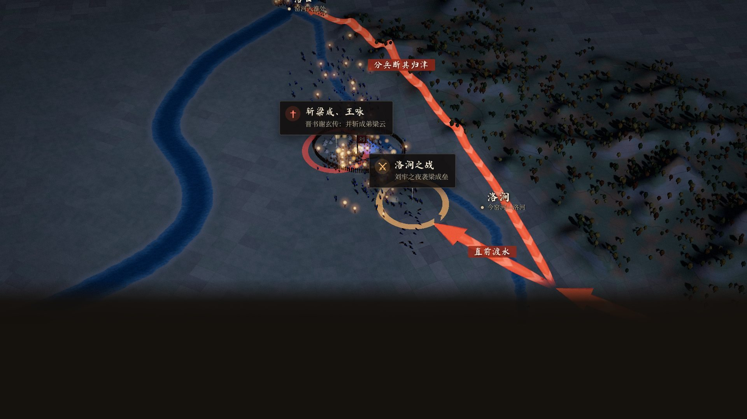
洛涧夜袭
第七节 · 战场沙盘 · 夜
沙盘节拍 本节 1:33–1:50，共 17 秒（1× 速度）
第 1 秒
第 5 秒
第 6 秒
第 9 秒
第 9 秒
刘牢之精兵五千举火奔袭洛涧
“直前渡水”，涉洛涧猛攻
分兵断其归津；“洛涧之战”
斩梁成、王咏，梁成牙旗倒地
秦军崩溃，争赴淮水；第12秒“死者万五千人”
太元八年十一月
公元383年12月
Notes:
【沙盘 1:33–1:50】画面转为夜景，镜头贴近洛涧。
第1秒，红色箭头从东面的晋营出发，刘牢之的五千精兵举着火把奔袭洛涧。第5秒，箭头标出“直前渡水”——他们不停顿，直接涉过洛涧；第6秒，另一支红色箭头绕到秦军背后，标注“分兵断其归津”，同时出现“洛涧之战”交战标记，梁成营垒起火。第9秒，弹出“斩梁成、王咏”，梁成的蓝色牙旗倒在地上；秦军的蓝色虚线箭头向北逃往淮河，第12秒弹出“争赴淮水：士卒死者万五千人”。
讲解要点：以五千破五万，秦军前锋第一次被打垮，正应了朱序“若败其前锋，则彼已夺气”。

Slide 21
刘牢之五千破梁成五万
第七节 · 洛涧夜袭 · 故事与原文
十一月，谢玄派广陵相刘牢之率精兵五千奔袭洛涧。离洛涧还有十里，梁成已依托洛涧列阵等待。刘牢之挥兵直前渡水，猛攻梁成，大破秦军，阵斩梁成和弋阳太守王咏，又分兵截断秦军撤往淮河渡口的退路。秦军步骑崩溃，争相逃向淮水，士卒死者一万五千人，扬州刺史王显等被俘，器械军资尽为晋军所得。《晋书·苻坚载记》称此役为“夜袭梁成垒”，沙盘因此以夜景呈现。以五千破五万，这一仗是淝水决战的序幕：晋军士气大振，秦军锐气受挫。
「十一月，谢玄遣广陵相刘牢之帅精兵五千趣洛涧，未至十里，梁成阻涧为陈以待之。牢之直前渡水，击成，大破之，斩成及弋阳太守王咏；又分兵断其归津，秦步骑崩溃，争赴淮水，士卒死者万五千人。」
——《资治通鉴》卷一〇五
「晋龙骧将军刘牢之率劲卒五千，夜袭梁成垒，克之。」
——《晋书·苻坚载记》
字词 趣：奔赴（读 qū）。陈：同“阵”。归津：退路上的渡口。
太元八年十一月 · 公元383年12月 · 沙盘 1:33–1:50（夜景）
Notes:
读音：牢 láo，咏 yǒng，趣 qū（奔赴）。
这是淝水之战的前哨战，也是整场战争第一次真正的胜仗。刘牢之是北府兵的猛将，《晋书·刘牢之传》说谢玄镇广陵时招募骁勇，以刘牢之为参军，“领精锐为前锋，百战百胜，号为北府兵，敌人畏之”。
过程很干脆：离洛涧十里时，梁成已背靠洛涧摆好阵势；刘牢之不等不停，直接涉水冲过去，阵斩梁成（《晋书·谢玄传》说连梁成的弟弟梁云也被斩），同时分出一支兵马抄到后面，截断秦军退往淮河渡口的路。秦军前后受敌，崩溃后争着往淮河里逃，死了一万五千人。
沙盘这一节是夜景：火把、营火、梁成营垒起火。注意梁成那面蓝色牙旗在他战死时倒在地上。这一仗证明了朱序的判断——“若败其前锋，则彼已夺气”。晋军由此水陆并进，向寿阳逼近。
兵力异说：《刘牢之传》说梁成只有二万人，《通鉴》和《苻坚载记》作五万；杀获之数，《刘牢之传》作“万余人”。

Slide 22
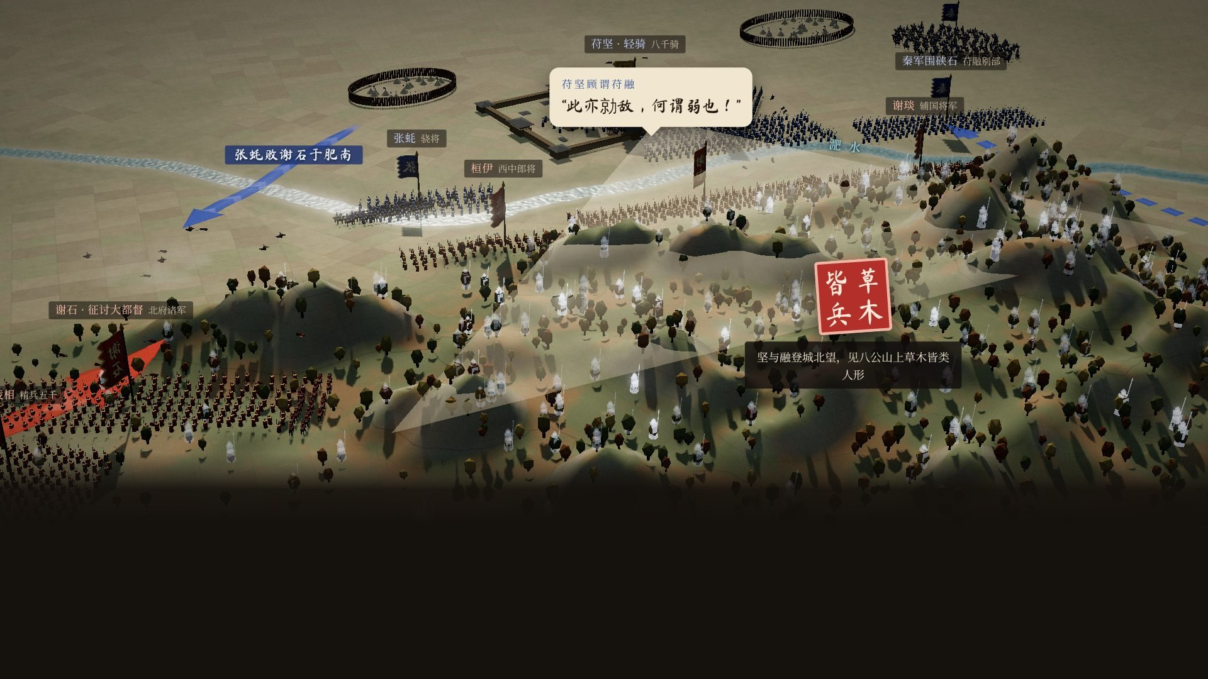
草木皆兵
第八节 · 战场沙盘
沙盘节拍 本节 1:50–2:08，共 18 秒（1× 速度）
第 0 秒
第 7 秒
第 9 秒
第 11 秒
第 13 秒
晋军水陆继进：舟师溯淮，步骑西进
张蚝出击；围硖石的秦军撤回淝水
肥南交战：谢玄、谢琰列阵，张蚝退
“草木皆兵”：八公山草木化作人形
苻坚：“此亦勍敌，何谓弱也！”镜头登城北望
太元八年十一月
公元383年12月
Notes:
【沙盘 1:50–2:08】这一节有全场最“有画面感”的成语。
第0秒，红色箭头从洛涧方向一路西进：晋军步骑沿淮南岸推进，舟师沿淮河上溯，最后屯在八公山下、淝水北岸。第7秒，蓝色箭头标出“张蚝败谢石于肥南”，同时围攻硖石的秦军撤回淝水；第9秒，肥南交战标记：谢玄、谢琰列阵数万相待，张蚝退回。第11秒，八公山上的树丛化作一个个淡色人形，红色印章“草木皆兵”出现；第12秒，两道视线从寿阳城头射向八公山——苻坚和苻融在城上北望；第13秒，弹出苻坚的原话“此亦勍敌，何谓弱也！”本节最后，镜头转到寿阳城头，像苻坚一样抬头北望八公山。
可以在这里暂停，请观众看一看山上的“人形”，再讲《晋书》“草木皆类人形”的原文。

Slide 23
晋军水陆继进，苻坚登城北望
第八节 · 草木皆兵 · 故事与原文
洛涧大捷后，谢石等诸军水陆继进：步骑沿淮南岸西进，到达八公山下、淝水北岸，舟师也溯淮而上。苻坚与苻融登上寿阳城眺望，只见晋军部阵严整，又望见北面八公山上的草木，以为都是晋兵，回头对苻融说：“这也是劲敌，怎能说它弱呢！”怅然失意，开始有了惧色，“草木皆兵”即出于此。《晋书》还记载，秦将张蚝曾在淝水南击败谢石，谢玄、谢琰列阵数万相待，张蚝才退回淝水岸边列阵。郦道元后来评论：这不是八公山神灵相助，而是苻氏将亡时的迷惑。
「于是谢石等诸军，水陆继进。秦王坚与阳平公融登寿阳城望之，见晋兵部阵严整，又望八公山上草木皆以为晋兵，顾谓融曰：『此亦勍敌，何谓弱也！』怃然始有惧色。」
——《资治通鉴》卷一〇五
「坚望山上草木，咸为人状，此即坚战败处。非八公之灵有助，盖苻氏将亡之惑也。」
——郦道元《水经注·肥水》
字词 勍敌：强敌（胡注：勍，强也）。怃然：怅然失意的样子。
太元八年十一月 · 公元383年12月 · 沙盘 1:50–2:08
Notes:
读音：勍 qíng（胡注“渠京翻”），怃 wǔ（胡注“罔甫翻”）。
“草木皆兵”是这场战争留下的第一个名场面。苻坚与苻融登上寿阳城，向北望去：晋军阵容严整；再往北看八公山，山上的草木在他眼里都像是晋兵。他回头对苻融说“此亦勍敌，何谓弱也”，意思是这也是强敌啊，怎么能说它弱呢——可见他此前一直认定晋军弱小。《晋书·苻坚载记》的说法更形象：“又北望八公山上草木，皆类人形”，并说朝廷事先曾向钟山之神求助，“及坚之见草木状人，若有力焉”。
沙盘上的表现：八公山上的树丛化作一个个淡色的“人形”，城头到山上有两道视线，随后弹出苻坚的原话；本节末尾镜头转到寿阳城头，像苻坚一样向北眺望。
北魏郦道元在《水经注》里写到这里：“坚望山上草木，咸为人状，此即坚战败处。非八公之灵有助，盖苻氏将亡之惑也。”——不是神灵相助，而是败亡前的心虚。
同一节里还有一场小战：张蚝在淝水南岸击败谢石，谢玄、谢琰列阵相待，张蚝才退回去沿淝水列阵（见《晋书·苻坚载记》），秦军也撤除了对硖石的包围，回守淝水。

Slide 24
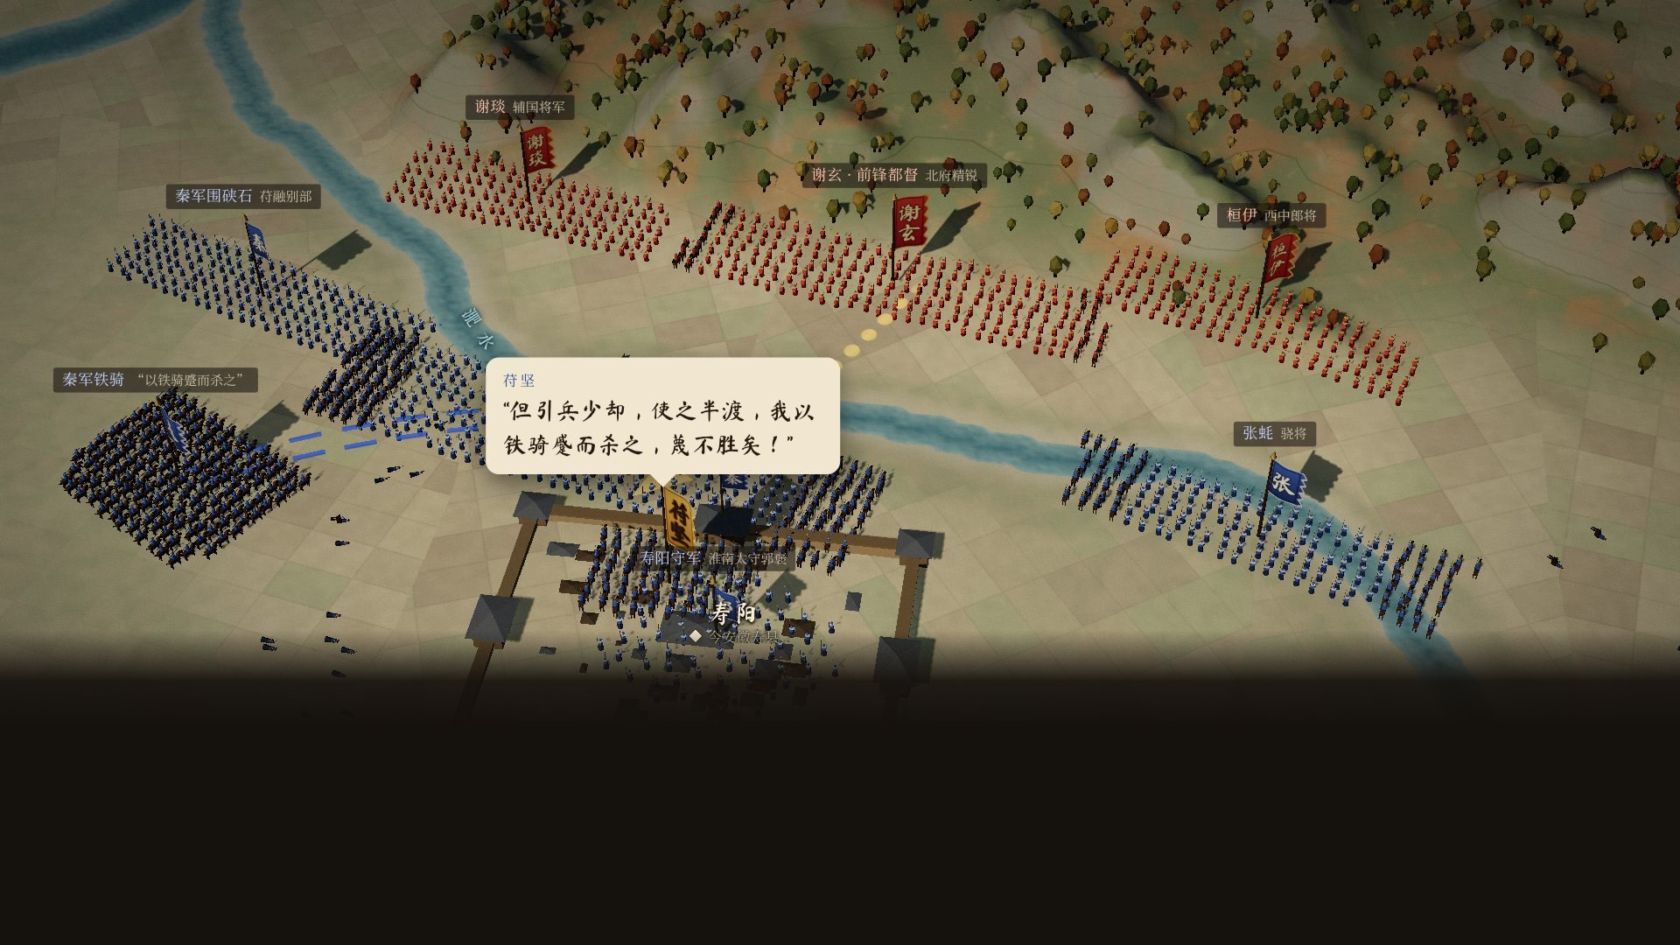
临淝对峙
第九节 · 战场沙盘
沙盘节拍 本节 2:08–2:24，共 16 秒（1× 速度）
第 2 秒
第 6 秒
第 9 秒
第 10 秒
金色点线：谢玄遣使渡水，请秦军“移陈少却”
秦诸将：“我众彼寡，不如遏之，使不得上”
空心虚线：苻坚之计“半渡而击”
苻坚：“我以铁骑蹙而杀之，蔑不胜矣！”
太元八年十一月
公元383年12月
Notes:
【沙盘 2:08–2:24】镜头压低，贴近淝水两岸——这是决战前最后一刻的静态画面。
北岸（画面上方）是朱红色的晋军，牙旗上写着谢琰、谢玄、桓伊；南岸（画面下方）是靛蓝色的秦军，寿阳城里立着苻坚的金色大旗，城外有张蚝、秦军铁骑和围硖石回撤的部队。
第2秒，一条金色点线从北岸跨过淝水：谢玄的使者请秦军“移陈少却”。第6秒，秦军阵中弹出诸将的意见“我众彼寡，不如遏之，使不得上，可以万全”。第9秒，一支空心虚线箭头出现在秦阵前，标注“苻坚之计：半渡而击”——这只是计划。第10秒，苻坚的原话弹出：“但引兵少却，使之半渡，我以铁骑蹙而杀之，蔑不胜矣！”
建议在本节结束时暂停，问观众：如果你是苻融，会不会下令后撤？然后进入下一节。

Slide 25
谢玄请战，苻坚欲“半渡而击”
第九节 · 临淝对峙 · 故事与原文
秦军紧逼淝水南岸列阵，晋军无法渡河。谢玄派使者对苻融说：您孤军深入，却紧靠河岸布阵，这是持久之计，不是想速战；若把阵地稍稍后移，让晋军渡过河来，一决胜负，不也很好吗？秦军诸将都说：我众敌寡，不如把他们挡在对岸，使不得上岸，可保万全。苻坚却认为：只要稍稍退兵，等晋军渡到一半，用铁骑冲上去围杀，必胜无疑。苻融也以为然，于是挥旗命秦军后撤。“半渡而击”本是兵法常谈，可大军一旦开始后退，便难以收住，下一节的变化正源于这一声令下。
「秦兵逼肥水而陈，晋兵不得渡。谢玄遣使谓阳平公融曰：『君悬军深入，而置陈逼水，此乃持久之计，非欲速战者也。若移陈少却，使晋兵得渡，以决胜负，不亦善乎！』……坚曰：『但引兵少却，使之半渡，我以铁骑蹙而杀之，蔑不胜矣！』融亦以为然，遂麾兵使却。」
——《资治通鉴》卷一〇五
字词 悬军：孤军深入。少却：稍稍后退。蹙：逼迫。蔑：无。
太元八年十一月 · 公元383年12月 · 沙盘 2:08–2:24
Notes:
读音：陈 zhèn（同“阵”），少 shǎo（胡注“诗沼翻”），蹙 cù，蔑 miè。
两军隔着淝水对峙：秦军在南岸（寿阳一侧）紧靠河岸列阵，晋军在北岸，过不了河。沙盘上能清楚看到红蓝两条阵线隔水相对，牙旗林立。
谢玄这一招是激将：你们靠着河摆阵，说明不想速战；有本事退后一点，让我们渡过来，痛快地决一胜负。秦军诸将的意见其实是对的——“我众彼寡，不如遏之”，守住河岸就能拖垮晋军。苻坚却想得更“妙”：假装后退，等晋军渡到一半，再用铁骑冲杀，这是兵法里常说的“半渡而击”。苻融也同意，于是下令后撤。
沙盘上的空心虚线箭头就是苻坚这个“计划”——它只存在于苻坚的设想里。请观众记住此刻秦军的阵势，下一节开头，秦军一后撤就收不住了。
《晋书·谢玄传》里谢玄的话更带挑衅：“诸君稍却，令将士得周旋，仆与诸君缓辔而观之，不亦乐乎！”

Slide 26
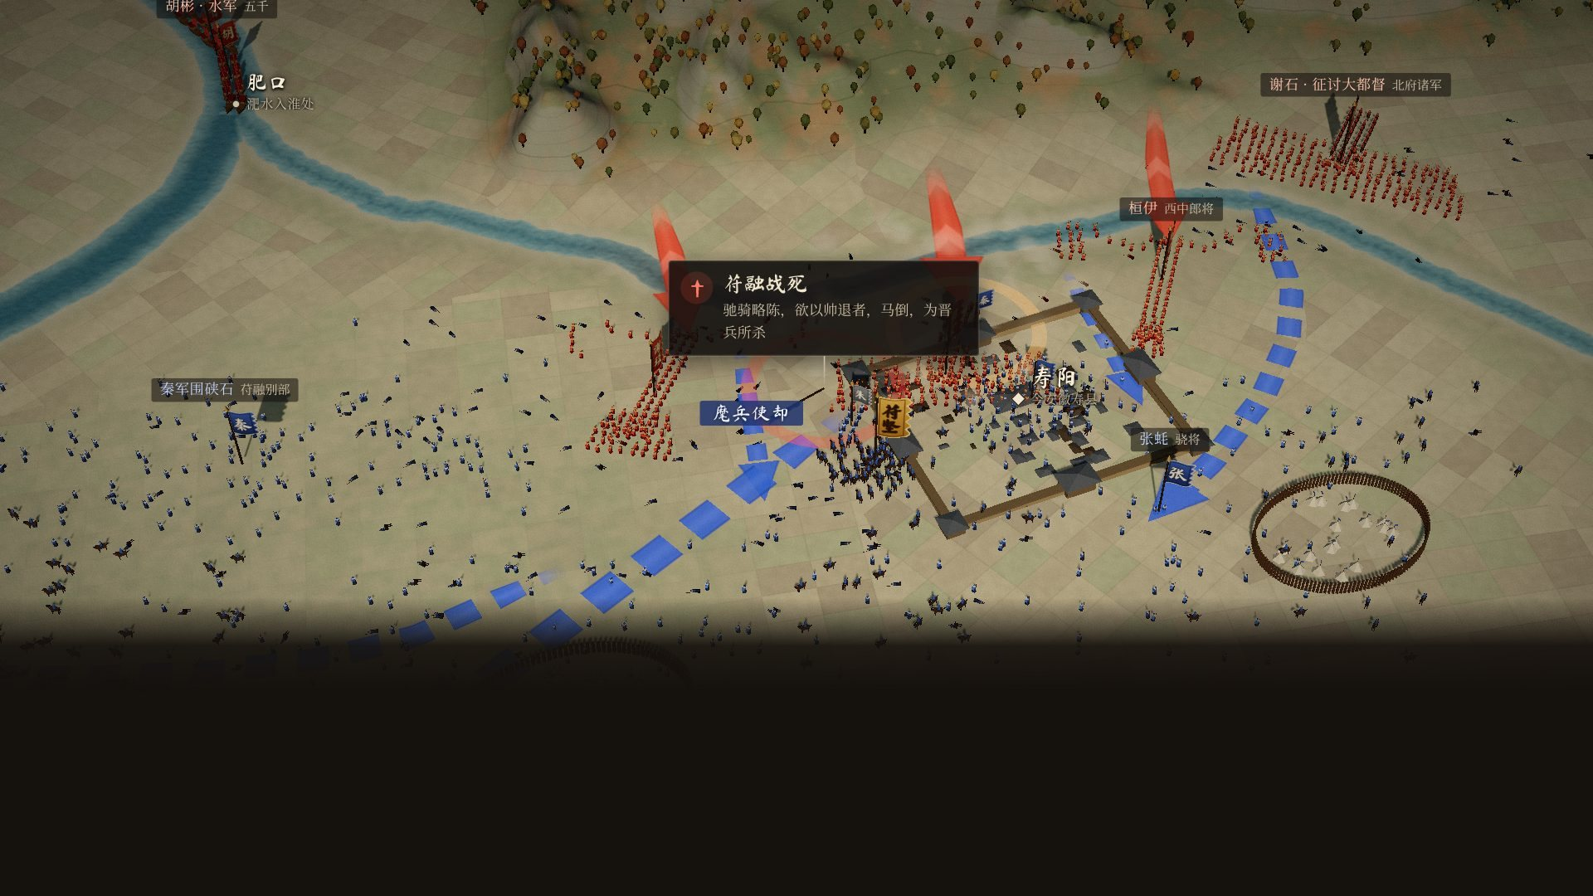
淝水决战
第十节 · 战场沙盘
沙盘节拍 本节 2:24–2:44，共 20 秒（1× 速度）
第 1 秒
第 3 秒
第 6 秒
第 9 秒
第 12 秒
秦军奉命后撤：“麾兵使却”
谢玄、谢琰、桓伊精锐八千涉渡淝水
朱序阵后大呼“秦兵败矣！”，后撤变溃逃
苻融驰骑略阵，马倒被杀，牙旗倒地
“肥水为之不流”，河水转暗；苻坚中流矢
太元八年十一月（一说十月乙亥）
公元383年12月（一说11月30日）
Notes:
【沙盘 2:24–2:44】全场的高潮，也是最长的一节（20秒），建议用 0.5× 速度播放，或分两段讲。
第1秒，秦军阵前出现两支后撤箭头，标注“麾兵使却”——苻融按苻坚的计划下令后撤。第3秒，北岸三支红色箭头同时渡河：谢玄、谢琰、桓伊率精锐八千涉渡淝水。第6秒，秦阵后方弹出朱序的大喊“秦兵败矣！”，蓝色阵线由整齐后退变为散乱，粗大的蓝色虚线“秦兵遂退，不可复止”向西南延伸。第7秒，淝水南出现“决战淝水南”交战标记。第9秒，“苻融战死”：他的牙旗倒在寿阳城西北的阵地上。第12秒，“肥水为之不流”，淝水这一段颜色变暗；苻坚的金色大旗旁弹出“苻坚中流矢”，红色箭头开始追击。
讲解要点：“半渡而击”变成了“未渡先溃”，从后撤到全线崩溃只用了很短的时间。

Slide 27
秦兵遂退，不可复止
第十节 · 淝水决战 · 故事与原文
秦军一后撤，便再也收不住。谢玄、谢琰、桓伊率精锐八千涉渡淝水；谢石的部队抵挡张蚝，一度小退，谢玄、谢琰仍旧猛进，决战于淝水之南。这时朱序在秦阵后大喊：“秦兵败矣！”秦军随即全线奔逃。苻融骑马在阵间奔驰，想约束后退的士兵，战马倒地，被晋兵杀死。秦军彻底崩溃，自相践踏、落水而死者不计其数，“肥水为之不流”。苻坚也在乱军中被流矢射中。沙盘上，蓝色的秦军阵线由后撤变为溃逃，红色的晋军渡河追击，淝水被染成暗色。
「秦兵遂退，不可复止。……融驰骑略陈，欲以帅退者，马倒，为晋兵所杀，秦兵遂溃。……初，秦兵少却，朱序在陈后呼曰：『秦兵败矣！』众遂大奔。」
——《资治通鉴》卷一〇五
「于是玄与琰、伊等以精锐八千涉渡肥水。……坚众奔溃，自相蹈藉投水死者不可胜计，肥水为之不流。」
——《晋书·谢玄传》
字词 略陈：在阵前巡行。帅：读作“率”，约束。蹈藉：践踏。
太元八年十一月（一说十月乙亥）· 公元383年12月（一说11月30日）· 沙盘 2:24–2:44
Notes:
读音：帅，胡注“读曰率”（shuài），统领、约束之意；蹈藉 dǎo jiè。
决战本身来得极快，这也是沙盘上最长的一节（20秒）。顺序是：
一、秦军奉命后撤——本想诱敌半渡；
二、晋军精锐八千趁机涉渡淝水，谢玄、谢琰、桓伊三路过河；
三、朱序在秦军阵后大喊“秦兵败矣”，后撤立刻变成溃逃；
四、苻融骑马在阵前奔走，想拦住退兵，马倒被杀——沙盘上他的蓝色牙旗倒在地上；
五、秦军全线崩溃，落水者无数，“肥水为之不流”，沙盘上淝水这一段颜色变暗。
《晋书·谢玄传》还写到谢石的部队抵挡张蚝时一度“小退”，谢玄、谢琰仍然前进，在淝水之南决战。苻坚也中了流矢。
日期问题：《通鉴》把这一仗系于十一月；《晋书·孝武帝纪》作“十月乙亥”，即公历383年11月30日，中华书局点校本校勘记认为《通鉴》的说法“较合当时情事”。

Slide 28
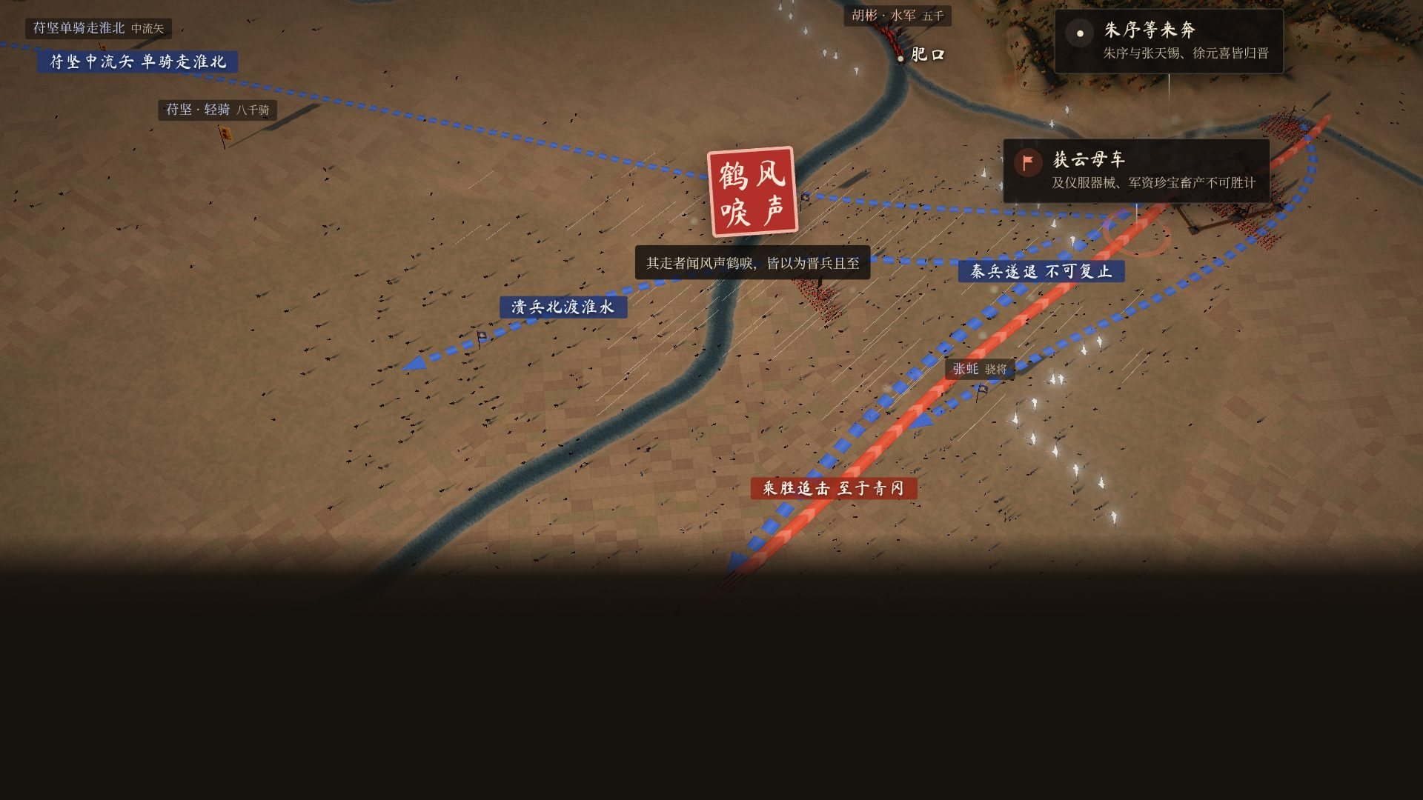
风声鹤唳
第十一节 · 战场沙盘 · 黄昏
沙盘节拍 本节 2:44–3:02，共 18 秒（1× 速度）
第 2 秒
第 3 秒
第 4 秒
第 10 秒
第 11 秒
苻坚中流矢，单骑走淮北
“风声鹤唳”：风线与鹤群掠过溃兵
朱序、张天锡、徐元喜来奔；第5秒获云母车
晋军复取寿阳，执郭褒
追至青冈，“蔽野塞川”
决战当日及其后数日
公元383年冬
Notes:
【沙盘 2:44–3:02】光线转为黄昏，镜头拉远，看溃逃的全景。
第2秒，一条蓝色虚线从寿阳向西北越过淮河：苻坚中了流矢，单骑逃到淮北。第3秒，红色印章“风声鹤唳”出现，画面上一阵阵风线掠过溃兵，白色的鹤群在溃兵头顶飞过——溃兵听到风声鹤唳，都以为晋兵追到。第4秒，“朱序等来奔”：朱序与张天锡、徐元喜趁乱归晋；第5秒，“获云母车”：苻坚乘坐的云母车被缴获。第10秒，寿阳城头的旗帜重新变红，“复取寿阳，执淮南太守郭褒”。第11秒，红色追击箭头抵达青冈，“秦兵自相蹈藉而死者，蔽野塞川”。
提示观众：青冈的确切位置史书没有记载，沙盘按秦军向西逃往颍口的方向示意，地名后标了“约”。

Slide 29
追至青冈，收复寿阳
第十一节 · 风声鹤唳 · 故事与原文
晋军乘胜追击，一直追到青冈。秦兵大败，自相践踏而死者“蔽野塞川”。逃兵听到风声和鹤鸣，都以为晋兵追来，昼夜不敢停歇，不走大路而穿行草野，夜里露宿荒郊，加上饥饿寒冷，死者十之七八。苻坚身中流矢，单骑逃到淮北，饥饿难耐，有百姓献上饭食和猪腿，苻坚要赏赐他，他推辞不受。苻坚对张夫人说：“我还有什么脸面治理天下！”潸然泪下。朱序与张天锡、徐元喜趁乱归晋；晋军缴获苻坚所乘的云母车，收复寿阳，俘获淮南太守郭褒。
「玄等乘胜追击，至于青冈；秦兵大败，自相蹈藉而死者，蔽野塞川。其走者闻风声鹤唳，皆以为晋兵且至，昼夜不敢息，草行露宿，重以饥冻，死者什七、八。」
——《资治通鉴》卷一〇五
「草行者，涉草而行，不敢由路；露宿者，宿于野次，不敢入人家；皆惧追兵也。」
——胡三省注
字词 青冈：胡注“去今寿春县三十里”，确址无考。壶飧：用壶盛的熟食。什七、八：十分之七八。
决战当日及其后数日 · 公元383年冬 · 沙盘 2:44–3:02（黄昏）
Notes:
读音：唳 lì，飧 sūn，髀 bì，重 zhòng（胡注“直用翻”，加上之意）。
“风声鹤唳”是第二个成语。溃逃的秦兵听到风声、鹤叫，都以为晋军追来了，不敢走大路，钻草丛走；不敢进人家，在野外露宿；又冷又饿，死了十之七八。胡三省把“草行露宿”解释得很细：涉草而行，不敢由路；宿于野次，不敢入人家，都是因为害怕追兵。
沙盘上这一节是黄昏光线：一阵阵风线掠过溃兵，鹤群在空中飞过，“风声鹤唳”的印章出现；晋军的红色箭头一路追到青冈（青冈确址无考，图中按秦军西奔颍口的方向示意）。
苻坚的结局：中流矢后单骑逃到淮北，饿得厉害，有百姓送来饭和猪腿，苻坚吃完要赏帛十匹、绵十斤，那人推辞说“陛下厌苦安乐，自取危困……安有子饲其父而求报乎”，头也不回地走了。苻坚对张夫人说“吾今复何面目治天下乎”，潸然流涕。
朱序和前凉降主张天锡、被俘的晋将徐元喜都趁乱回到东晋；晋军缴获苻坚乘坐的云母车，收复寿阳，抓住了秦任命的淮南太守郭褒。

Slide 30
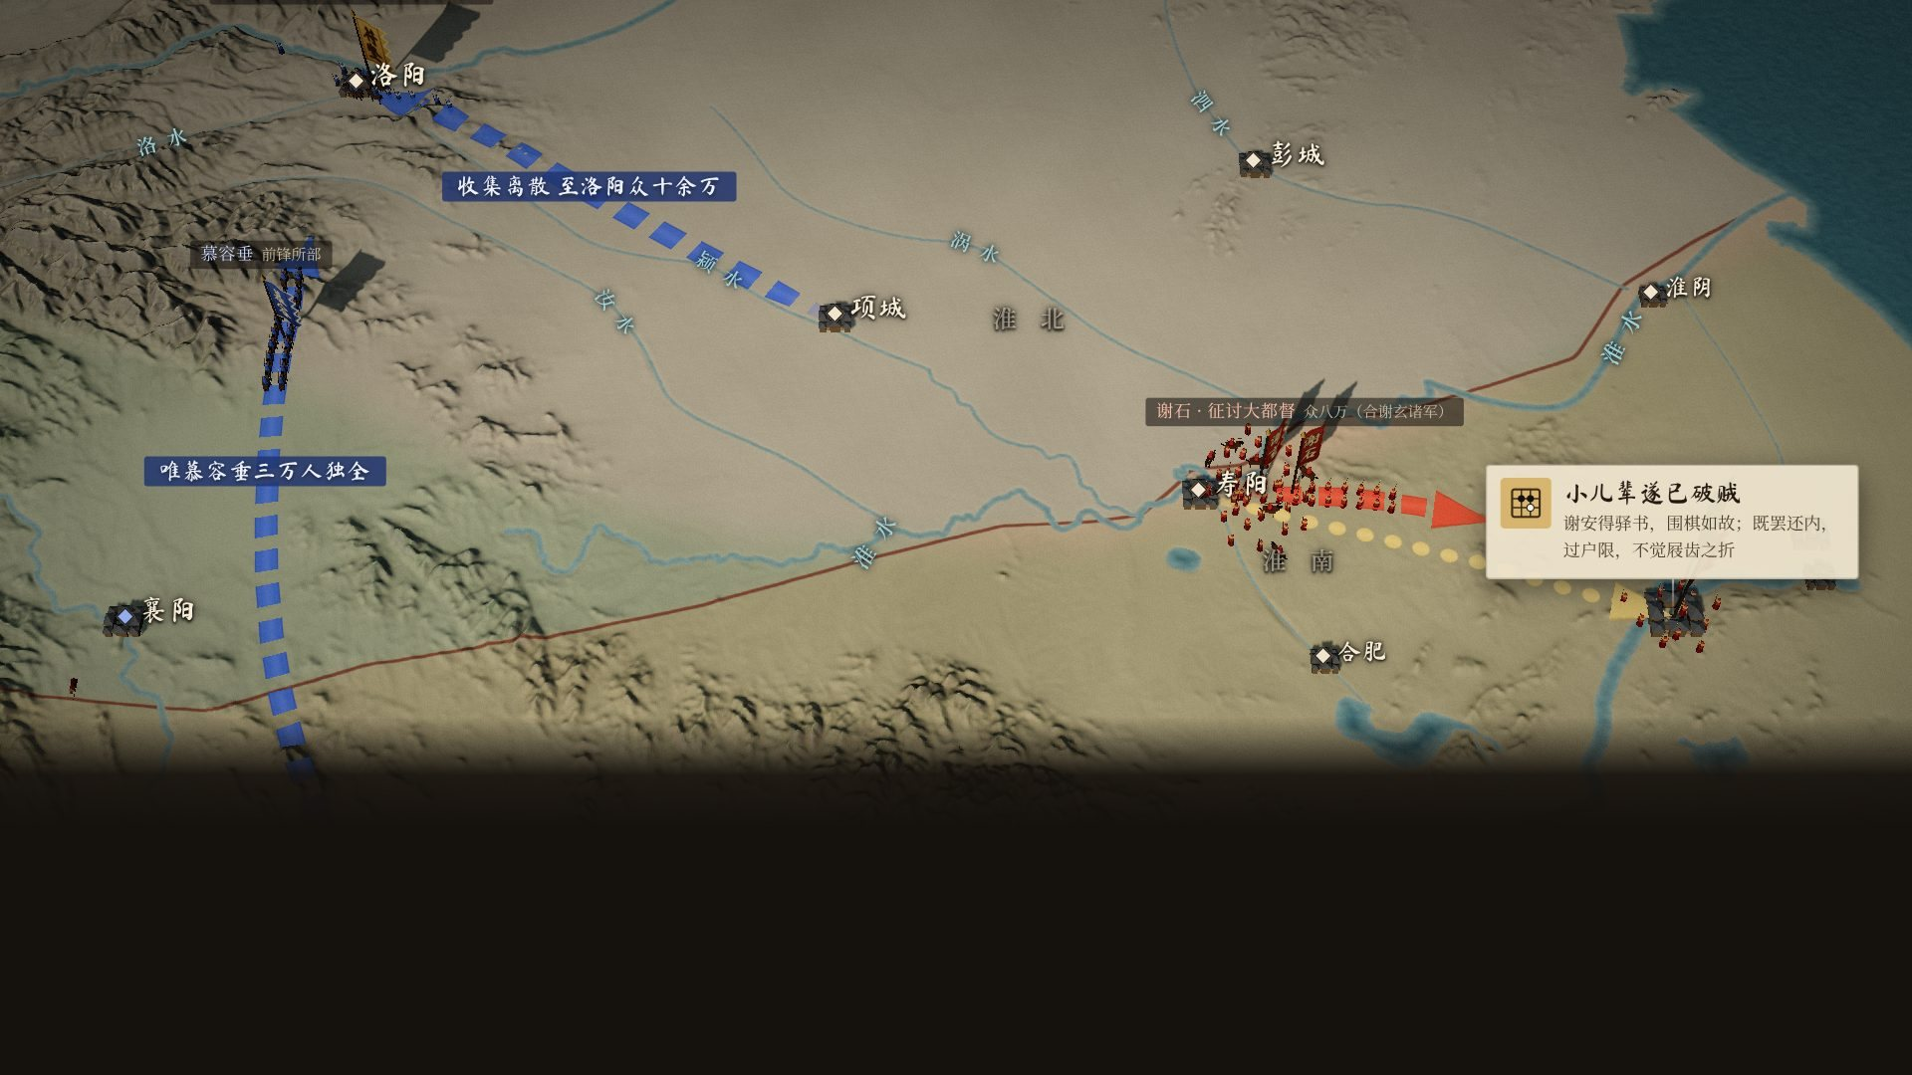
小儿破贼
第十二节 · 全局沙盘
沙盘节拍 本节 3:02–3:17，共 15 秒（1× 速度）
第 0 秒
第 3 秒
第 4 秒
第 4 秒
第 13 秒
金色点线：驿书自寿阳报捷建康
郧城：唯慕容垂三万人独全
建康：“小儿辈遂已破贼”
苻坚收集离散至洛阳；第5秒谢石班师
十二月苻坚至长安，哭苻融而后入
太元八年十一月 — 十二月
公元383年12月 — 384年1月
Notes:
【沙盘 3:02–3:17】画面从战场回到全局沙盘。
第0秒，一条金色点线从寿阳出发，沿淮南一路东去，把捷报送到建康。第3秒，郧城弹出“唯慕容垂一军独全”，一支蓝色虚线从郧城北上——秦军诸部皆溃，只有不在淝水的慕容垂三万人完好，苻坚带着千余骑投奔他。第4秒，建康弹出谢安的“小儿辈遂已破贼”，卡片上写着他看完驿书照旧下棋、过门槛折断屐齿的故事；同时蓝色虚线从项城一带撤向洛阳，标注“收集离散 至洛阳众十余万”；第5秒，红色虚线是谢石等班师建康。第9秒起，蓝色虚线再从洛阳西返，第13秒长安弹出“十二月 坚至长安：哭阳平公融而后入”。
讲解要点：东晋转危为安，而前秦这边，危机才刚刚开始——慕容垂带着完整的三万人，正是下一节的伏笔。

Slide 31
谢安围棋，苻坚北还
第十二节 · 小儿破贼 · 故事与原文
驿书飞报建康时，谢安正与客人下棋。他看完捷报，随手放在床上，脸上毫无喜色，照旧下棋。客人问起，他才慢慢答道：“小儿辈遂已破贼。”下完棋回内室，跨过门槛时，木屐的齿折断了都没有察觉，《晋书》说这是他“矫情镇物”。另一边，秦军诸部皆溃，只有慕容垂所部三万人完好，苻坚带着千余骑投奔他。慕容宝等人劝慕容垂趁机除掉苻坚，慕容垂不从，把兵权交还苻坚。苻坚一路收集离散，到洛阳时有十余万人；十二月回到长安，先哭祭苻融，然后入城。
「谢安得驿书，知秦兵已败，时方与客围棋，摄书置床上，了无喜色，围棋如故。客问之，徐答曰：『小儿辈遂已破贼。』既罢，还内，过户限，不觉屐齿之折。」
「是时，诸军皆溃，惟慕容垂所将三万人独全，坚以千余骑赴之。」
——《资治通鉴》卷一〇五
字词 户限：门槛。屐齿：木屐底部的齿。胡注：慕容垂“别击郧城，不与淝水之战，且持军严整”，故独全。
太元八年十一月 — 十二月 · 公元383年12月 — 384年1月 · 沙盘 3:02–3:17
Notes:
读音：屐 jī，摄 shè（收起）。
画面回到全局沙盘，一条金色点线从寿阳出发，把捷报送往建康。谢安的反应是这一节的看点：收到信，看完放在床上，照样下棋；客人问，他才淡淡地说“小儿辈遂已破贼”——孩子们已经把贼打败了。等棋局结束回内室，过门槛时木屐的齿撞断了都没察觉。《晋书·谢安传》说“心喜甚，不觉屐齿之折，其矫情镇物如此”；胡三省则替谢安辩护：大敌压境，一战而破，怎能不喜，屐齿之折也不必苛责。
秦军这边：诸军皆溃，只有慕容垂的三万人完整，因为他去打郧城，没参加淝水之战。苻坚带着一千多骑投奔慕容垂。慕容垂的儿子慕容宝、弟弟慕容德等人都劝他趁机杀掉苻坚复兴燕国，慕容垂说苻坚待我以国士，“此恩何可忘也”，把兵权交还苻坚。苻坚收拢散兵，到洛阳时又有了十余万人；十二月回到长安，先哭祭战死的弟弟苻融，谥为哀公。
沙盘上可以看到三条蓝色虚线向北、向西撤回，谢石等人的红色虚线班师建康。

Slide 32
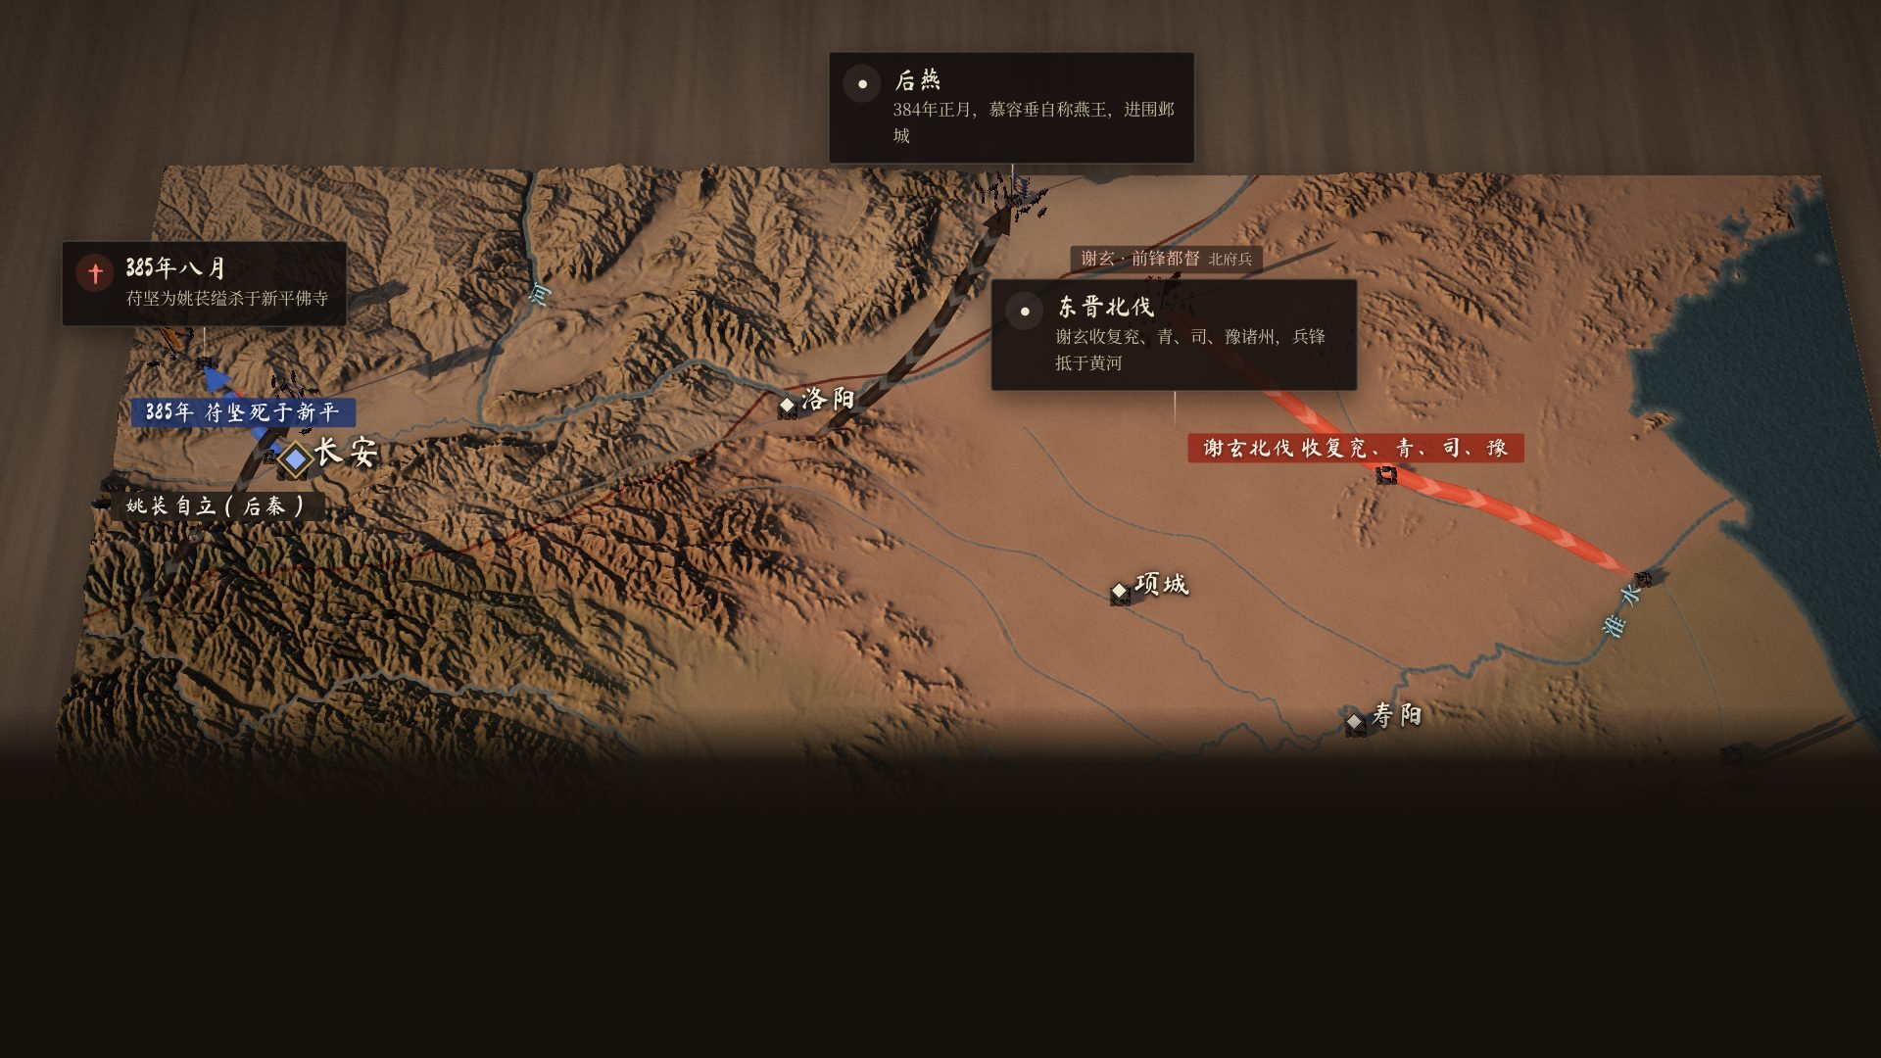
南北再分
第十三节 · 全局沙盘 · 黄昏
沙盘节拍 本节 3:17–3:35，共 18 秒（1× 速度）
第 1 秒
第 2 秒
第 5 秒
第 7 秒
第 13 秒
黑箭头：慕容垂东去复燕；红箭头：谢玄北伐
黑箭头：姚苌自立（后秦）
疆界线自383年向385年推移，至第13秒
后秦、后燕、东晋北伐相继标出
385年八月，苻坚死于新平
太元九年 — 十年
公元384 — 385年
Notes:
【沙盘 3:17–3:35】尾声，黄昏光线，镜头拉到能看见关中、中原和江淮的高度。
第1秒，两支新箭头同时出现：黑色箭头从中原向东北伸向邺城，那是慕容垂脱离前秦、复建燕国；红色箭头从淮河向北，是谢玄北伐。第2秒，关中的另一支黑色箭头：姚苌自立。黑色表示从前秦分裂出去的新势力。第5秒到第13秒，请观众留意地面上的疆界线：东晋的疆域从淮河一线向北推到黄河。第7秒起依次弹出“后秦：384年，姚苌于渭北自称万年秦王”“后燕：384年正月，慕容垂自称燕王，进围邺城”“东晋北伐：谢玄收复兖、青、司、豫诸州，兵锋抵于黄河”。第13秒，长安西北的新平弹出“385年八月：苻坚为姚苌缢杀于新平佛寺”。
收尾：沙盘播放到此结束。可以回到第一节，提醒观众王猛临终那句“鲜卑、羌虏，我之仇也”，与这一节的画面对照。

Slide 33
前秦瓦解，东晋北伐
第十三节 · 南北再分 · 故事与原文
王猛临终时曾劝苻坚：东晋虽偏处吴越，却是正统相承，不要以晋为敌；鲜卑、羌人才是心腹之患。淝水一败，这话应验了。太元九年（384年）正月，慕容垂在荥阳自称燕王，率众二十余万自石门渡河，进逼邺城，史称后燕；同年，姚苌在渭北自称万年秦王，史称后秦；慕容泓、慕容冲等也相继起兵。东晋乘势北伐，谢玄收复兖、青、司、豫诸州，兵锋抵于黄河。太元十年（385年），苻坚被姚苌缢杀于新平佛寺，年四十八。北方再度分裂，直到439年北魏才重新统一。
「晋虽僻陋吴、越，乃正朔相承。亲仁善邻，国之宝也。臣没之后，愿不以晋为图。鲜卑、羌虏，我之仇也，终为人患，宜渐除之，以便社稷。」
——王猛临终语（375年）·《晋书·王猛载记》
「坚既不许苌以禅代，骂而求死，苌乃缢坚于新平佛寺中，时年四十八。」
——《晋书·苻坚载记》
字词 正朔相承：历代正统相传。图：图谋、攻伐。禅代：让位改朝。
太元九年 — 十年 · 公元384 — 385年 · 沙盘 3:17–3:35
Notes:
读音：苌 cháng，荥阳 xíng yáng，邺 yè，缢 yì。
尾声把时间拉长到战后两年。最值得讲的是王猛的遗言：375年王猛临终，劝苻坚不要以东晋为攻伐目标，而要逐步除掉鲜卑、羌人这两股势力。苻坚两条都没听——他伐了晋，又重用慕容垂（鲜卑）和姚苌（羌）。淝水一败，正是这两个人分别复燕、建秦。
沙盘上的变化：黑色箭头表示从前秦分裂出去的势力——慕容垂东去，384年正月在荥阳称燕王，率众二十余万自石门渡过黄河进逼邺城（后燕）；姚苌在渭北称万年秦王（后秦）。红色箭头是谢玄北伐，收复兖、青、司、豫诸州，兵锋抵达黄河。同时，全局沙盘上两条疆界线推移：383年的南北边界向北推到黄河一线（385年）。最后，385年苻坚在新平被姚苌缢杀。
收尾可以说：北方再度分裂，到439年才由北魏重新统一；南北对峙的格局一直延续到589年隋灭陈。淝水一战，决定了此后两百年的南北大势。

Slide 34
沙盘上的三方印章
结语 · 成语
投鞭断流
草木皆兵
风声鹤唳
第一节 · 苻坚语
第八节 · 苻坚登城北望
第十一节 · 秦军溃逃
「以吾之众旅，投鞭于江，足断其流。」
「又北望八公山上草木，皆类人形。」
「其走者闻风声鹤唳，皆以为晋兵且至。」
形容兵多势众。苻坚以此夸口，终至大败。——《晋书·苻坚载记》
形容惊慌之时疑神疑鬼。——《晋书·苻坚载记》
形容惊恐万状，自相惊扰。——《资治通鉴》卷一〇五
第十二节谢安的“小儿辈遂已破贼”，也常被引作临大事而镇定的典故
Notes:
沙盘上用红色印章标出了三个成语，正好串起整场战争的情绪曲线：开战前的狂妄（投鞭断流），临战时的心虚（草木皆兵），战败后的惊恐（风声鹤唳）。
投鞭断流：苻坚在太极殿上说，我有这么多兵，大家把马鞭投进长江，就能让江水断流，长江天险何足依恃。《通鉴》作“以吾之众，投鞭于江，足断其流”，《晋书》作“众旅”。
草木皆兵：苻坚登寿阳城望见八公山上的草木，都像晋兵。《通鉴》作“皆以为晋兵”，《晋书》作“皆类人形”。
风声鹤唳：溃逃的秦兵听见风声鹤叫，都以为晋兵追到。
另外，谢安“小儿辈遂已破贼”、看完捷报照旧下棋的故事，也常被用来形容临大事而镇定自若。

Slide 35
以少胜多：史书里的四条线索
结语 · 胜负
一 兵未集而先战
二 前锋先挫，秦军夺气
苻坚“留大军于项城”，凉州、蜀汉、幽冀之兵尚在途中。朱序“乘诸军未集，宜速击之”，晋军正是抓住了这个空档。
洛涧一战，五千破五万，“士卒死者万五千人”；苻坚随后登城望见八公山草木，已“怃然始有惧色”。
三 移阵之失
四 北府精兵
苻坚欲“半渡而击”，令大军后撤，结果“秦兵遂退，不可复止”；朱序阵后一呼，后撤变成了溃逃。
谢玄在广陵招募骁勇，以刘牢之等为前锋，“百战百胜，号为‘北府兵’，敌人畏之”。
引文见《资治通鉴》卷一〇五、《晋书·刘牢之传》
Notes:
看完十三节，可以带观众回头想一想：八万人为什么能打败号称八十七万的大军？史书本身给出了几条线索，这一页只列能在原文中找到依据的。
第一，秦军虽多，却分散在“东西万里”的路上，苻坚自己也把大军留在项城，只带八千轻骑赶到前线。朱序看穿了这一点，建议晋军趁其未集速战。
第二，洛涧之战先打掉了秦军的锐气——五千破五万，主将梁成战死。苻坚登城望见晋军阵容和八公山草木时，已经心生惧意。
第三，决战时苻坚“半渡而击”的设想，让庞大的军阵在敌前后撤；朱序在阵后一喊，撤退就变成了崩溃，苻融阵亡更使局面无法挽回。
第四，晋军的核心是谢玄在广陵组建的北府兵，刘牢之等人“百战百胜”，洛涧夜袭和渡淝决战都由这支部队打头阵。
此外，苻融在战前就警告过鲜卑、羌人“常思风尘之变”，秦军内部人心不齐，也是常被提到的背景。

Slide 36
考证与存疑
结语 · 考证
决战之日
版本异文
《通鉴》系于十一月（公历383年12月11日以后）；《晋书·孝武帝纪》作“十月乙亥”，即11月30日。中华书局点校本校勘记以《通鉴》“较合当时情事”，沙盘从之。
本讲解所引《通鉴》据胡三省注本。他本或作“此亦劲敌”；“获秦王坚所乘云母车”下，十二行本多“及仪服、器械、军资、珍宝、畜产不可胜计”十五字。
兵力之数
营址与路线
秦军“戎卒六十余万，骑二十七万”、晋军“八万”皆为史书所载，淝水一线实数无考。梁成之众，《通鉴》《苻坚载记》作五万，《刘牢之传》作二万。
史书只记大势。各部营址、队形与行军道路多据史文与地形推定；晋军大营按“去洛涧二十五里”（一晋里约435米）示意。
地名今地
兵俑与比例
寿阳即寿春（今寿县）；硖石在今凤台县东南硖山口；洛涧即今窑河—洛河；青冈确址无考，胡注仅云“去今寿春县三十里”，图中示意。
兵俑、舟船与旗帜都经过放大，数量不代表实际人数；地形垂直方向放大（全局 ×10，战场 ×5）。
沙盘中标注“约”或“示意”的位置，均属推定
Notes:
如果观众追问“沙盘上的东西哪些是确定的”，可以用这一页回答。
确定的：主要事件的先后、人物言语、寿阳、八公山、硖石、洛涧、颍口这些地点（据《水经注》和胡三省注可以落到今地）；日期按东晋历日换算，寿阳陷落是公历383年11月28日。
有异说的：决战日期（十一月或十月乙亥）、梁成兵力（五万或二万）、晋军人数（八万或七万）。
推定示意的：青冈的方位、晋军大营的位置、各部的营垒形状和行军路线、兵俑数量。沙盘上凡是加了“约”字的地名，都是这种情况。
版本：本讲解引《资治通鉴》用胡三省注本，与沙盘界面上个别引文用字可能略有出入（如“勍敌”或作“劲敌”），属版本差异。

Slide 37
史料与沙盘
结语 · 出处
史料
沙盘
司马光《资治通鉴》卷一〇四、一〇五（胡三省注）
《晋书》卷九《孝武帝纪》
《晋书》卷七十九《谢安传》《谢玄传》
《晋书》卷八十四《刘牢之传》
《晋书》卷一一四《苻坚载记》，附《王猛载记》
郦道元《水经注》卷三十二《肥水》
文件：仓库中的 docs/index.html，单文件，离线可用
地形：AWS Terrain Tiles（SRTM 等高程数据）
水系：OpenStreetMap、Natural Earth，按东晋时期改绘
历日：东晋太元八年十月丙辰朔、十一月丙戌朔，公历为儒略历
字体：马善政楷书、思源宋体
文本据维基文库所收各本，引文转为简体。
淝水之战 · 三维战场沙盘分节讲解
Notes:
史料以《资治通鉴》卷一〇五为主干，这一卷把淝水之战从备战到战后写得最完整；《晋书》的《苻坚载记》《谢安传》《谢玄传》《刘牢之传》补充了不少细节，如胡彬扬沙示敌、“敢言吾至寿春者拔舌”、“草木皆类人形”、北府兵的来历；地名考证主要依据郦道元《水经注·肥水》和胡三省的《通鉴》注。
沙盘本身是一个网页文件（仓库中的 docs/index.html），双击就能在浏览器里离线打开，需要支持 WebGL 2 的浏览器。地形用真实高程数据制作，水系按东晋时期改绘：黄河走东汉以来的故道，淮河独流入海，海岸线比今天靠西。
讲解结束后，可以请观众自己拖动沙盘，从任意角度再看一遍，或打开右上角的“地名索引”对照古今地名。

